Slide 1
04
Android Studio
Multiple Activities

Slide 2

How to rename or copy Android Studio project
Close all projects first (then exit Android Studio if you wish). [Don't x out Android Studio]
Copy the whole project folder into a new name or change it to the new project name.
Open the renamed or copied project using "Opening an existing project menu".
Open the project (not from local history) but by browsing the new directory name.
To change the package name, go to [main] [java] and right click on the package folder name for [Refactor] → [Rename].
Then select [Rename Package] and enter a new package name.
Then it lets you to preview refactoring results. Select [Do Refactor] at lower left corner.
Edit /app/res/values/strings.xml file for 'New project name'.
Edit the following line in /Gradle Scripts/build.gradle(Module:app)
applicationID = 'Package name' or 'New project name'
Edit the following line in /Gradle Scripts/settings.gradle
rootProject.name = 'New project name'
Run [Sync Project with gradle files] or [Sync now]
Run [Build] → [Clean Project] & [Build]→ [Rebuild Project]
package 이름을 바꾸지 않는다면, strings.xml & settings.gradle 파일들만 수정하면 됩니다.
Video tutorial: https://www.youtube.com/watch?v=6c7iu9hHLc0

Slide 3
04 여러 화면 간 전환하기
XML로 만든 레이아웃은 어떻게 화면에 보여지는 것일까?
레이아웃 인플레이션 이해하기
화면을 더 추가하기
화면 구성과 화면 간 전환
인텐트 살펴보기
다른 화면으로 데이터 전달하기, 데스크 알아보기
액티비티를 위한 플래그와 부가 데이터
데스크 관리 이해하기
수명주기에 대하여
액티비티 수명주기
간단한 데이터 저장하기와 가져오기
SharedPreferences 사용하기

Slide 4
04-1: 레이아웃 인플레이션 이해하기
지금까지는 하나의 XML 레이아웃 파일과 자바 소스 파일을 결합하여 하나의 앱을 완성했습니다.
그런데, 두 개의 XML 레이아웃 파일과 하나의 소스 코드 파일만 있다면 어떤 XML 레이아웃 파일이 소스 파일과 연결되는 것인지 어떻게 알 수 있을까요?

Slide 5
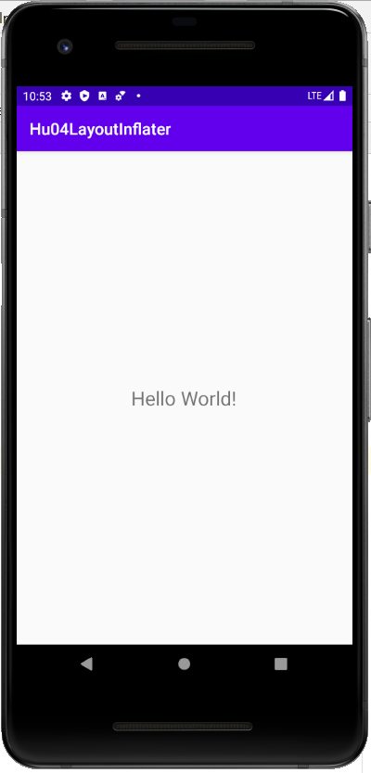
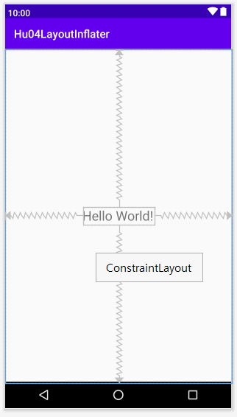
04-1: 레이아웃 인플레이션 이해하기
지금까지는 하나의 XML 레이아웃 파일과 자바 소스 파일을 결합하여 하나의 앱을 완성했습니다.
그런데, 두 개의 XML 레이아웃 파일과 하나의 소스 코드 파일만 있다면 어떤 XML 레이아웃 파일이 소스 파일과 연결되는 것인지 어떻게 알 수 있을까요?
MainActivity.Java
자바 소스 코드 파일
실행
public class MainActivity extends AppCompatActivity {
@Override
protected void onCreate(Bundle savedInstanceState) {
super.onCreate(savedInstanceState);
setContentView(R.layout.activity_main);
}
}
activity_main.xml
XML 레이아웃 파일

Slide 6
04-1: 레이아웃 인플레이션 이해하기
자동으로 생성되는 MainActivity.java 코드를 살펴보면, setContentView() 메소드가 XML 레이아웃 파일을 연결한다는 것을 알 수 있습니다.
이 메소드에 전달하는 XML 레이아웃 파일의 이름은 확장자 없이 다음과 같이 지정 하였습니다.
R.layout.activity_main
"R.layout.파일이름"과 같은 형식입니다. 여기서 R은 프로젝트 창에 보이는 res 폴더를 의미하고, layout 은 res 폴더에 있는 layout 폴더를 의미합니다.
XML 파일에 있는 내용을 메모리에 객체화하는 과정을 Inflation 이라고 부릅니다.

Slide 7
04-1: 레이아웃 인플레이션 이해하기
LayoutInflater 실습하기
Step 1: 새로운 Hu041LayoutInflater 프로젝트를 만들고, 패키지는 Inflater 라고 설정합니다.
[Split]탭을 열고, activity_main.xml을 아래와 같이 [디자인] 탭 대신에 코딩으로 작업을 해보세요.
디폴트 ConstraintLayout 을 LinearLayout으로 수정하십시오.
[HelloWorld] TextView를 삭제하고 [Button]을 추가합니다.
<Button 을 입력하고 Tap을 입력하면 자동으로 다음과 같이 나오면, 각각 wrap_content 을 입력합니다. android: layout_width="" android: layout_height="" android: text="Press me" android: id="@+id/pressme_button"
그런데, [디자인]창에 버튼이 왼쪽 위쪽에 위치하게 됩니다. 왜 그럴까요? 이것을 가운데로 움직이기 위해, LinearLayout 태그 안에 다음과 같이 설정하면 버튼이 가운데로 이동합니다. orientation="vertical" gravity="center"

Slide 8
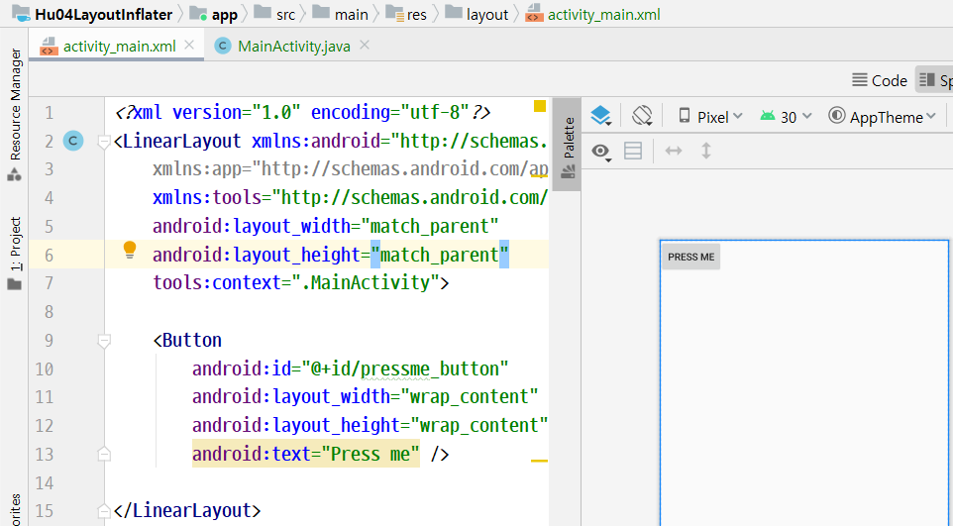
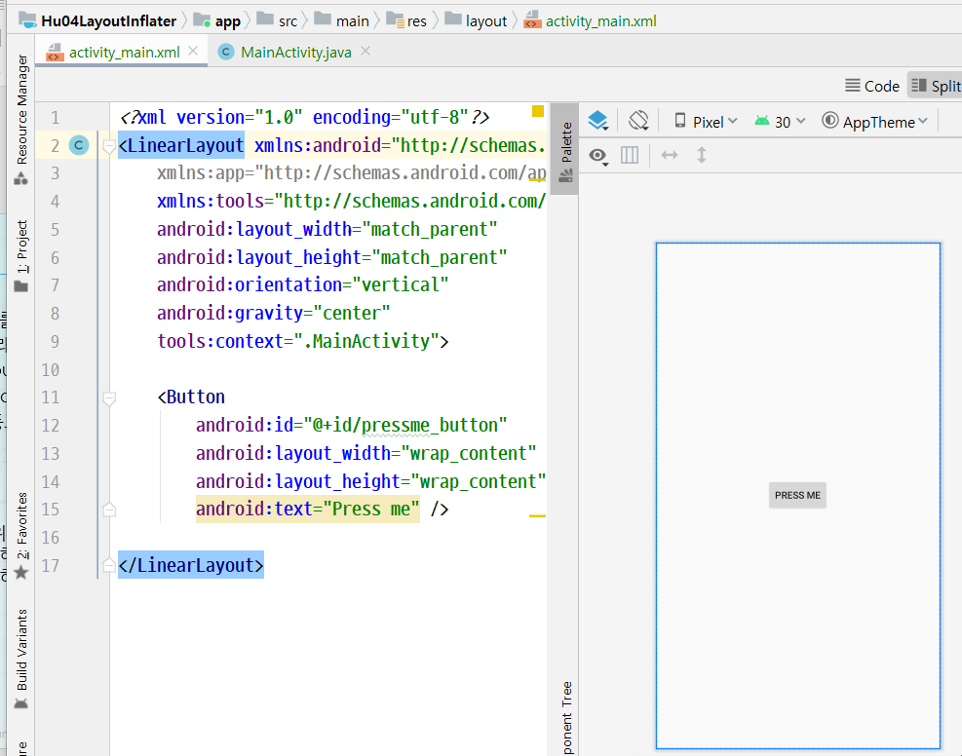
04-1: 레이아웃 인플레이션 이해하기

Slide 9
04-1: 레이아웃 인플레이션 이해하기
LayoutInflater 실습하기
Step 2: MainActivity.java 에서 setContentView() 메소드를 호출하는 코드 다음에, 아래의 코드, 즉 버튼을 찾아 변수에 할당하고 setOnClickListener() 메소드를 호출하는 코드를 입력합니다.
. . .
Button pressmeButton = findViewById(R.id.pressme_button);
pressmeButton.setOnClickListener(new View.OnClickListener() {
@Override
public void onClick(View view) {
Toast.makeText(this, "Clicked.", Toast.LENGTH_LONG).show();
}
});
코드를 입력할 때, Toast<Tab>으로 new toast를 선택함으로 autocomplete 작동합니다.
코드를 입력할 때, new Vi….
여기서 다음을 선택하면 autocomplete 이 작동합니다.
View.onClickListner() { . . . .}
Using Java8 – Lambda expression
Button pressmeButton = findViewById(R.id.pressme_button);
pressmeButton.setOnClickListener( (view) -> {
Toast.makeText(this, "Clicked.", Toast.LENGTH_LONG).show();
});

Slide 10
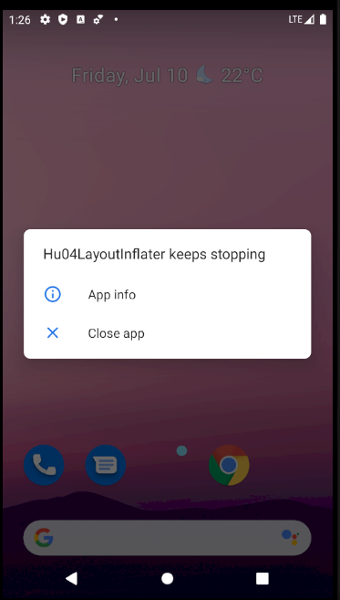
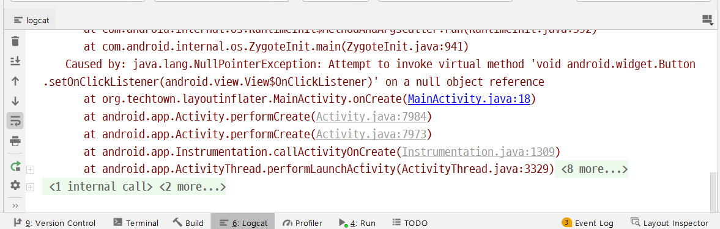
04-1: 레이아웃 인플레이션 이해하기
Inflater 실습하기 계속
앱이 잘 실행되는 것을 확인하십시오.
그 다음은 setContentView() 메소드를 setOnClickListener() 메소드를 호출하는 코드 다음으로 옮기십시오.
이제 앱을 실행하면 다음과 같이 앱이 중지됩니다. 그 이유는 바로 메모리에 객체화되지 않은 버튼 객체를 참조하려고 했기 때문입니다.
이런 오류가 발생하면 안스의 Logcat창에 빨간색 오류 로그가 출력됩니다.

Slide 11
04-1: 레이아웃 인플레이션 이해하기
Inflater 실습하기 계속
지금까지 우리는 setContentView() 메소드를 XML 레이아웃 내용을 메모리에 객체화하는 기능(Inflater)으로 사용했는데, 이 메소드는 화면에 나타낼 뷰를 지정하는 역할도 수행할 수 있습니다.
setContentView() 는 화면 전체를 설정하는 역할을 합니다. 반면에, 부분 화면을 메모리에 객체화하려면 인플레이터를 사용해야 합니다.
안드로이드는 시스템서비스로 LayoutInflater 라는 클래스를 제공합니다.
이것을 이용하려면, getSystemService() 메소드를 이용해서 LayoutInflater 객체를 참조해서 사용합니다.
public void setContentView(int layoutResID)
public void setContentView(View view[, ViewGroup.LayoutParams.params])
LayoutInflater inflater = getSystemService(Context.LAYOUT_INFLATOR_SERVICE);

Slide 12
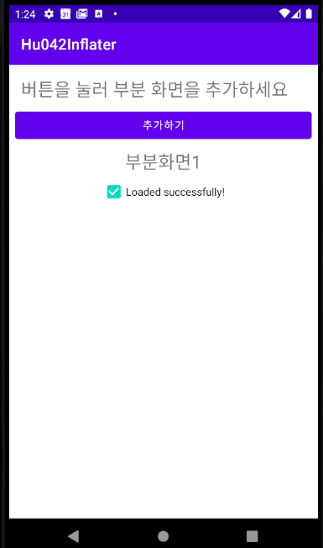
04-1: 레이아웃 인플레이션 이해하기
새로운 레이아웃 추가하기 실습
activity_main.xml 레이아웃에 새로운 레이아웃 activity_sub.xml 을 하나 추가하고, 그 레이아웃에 있는 CheckBox를 true로 설정해보는 실습을 하려고 합니다.
Step 1: 새 Hu042Inflater 프로젝트 시작하고, 패키지 이름은 inflater 로 설정합니다.
this part is displayed by activity_sub.xml

Slide 13
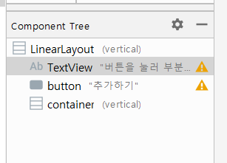
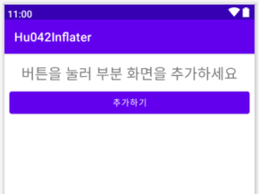
04-1: 레이아웃 인플레이션 이해하기
Step 2: Layout
activity_main.xml 파일을 열고 [Code]탭을 눌러 다음과 같이 화면을 구성합니다.
최상위 레이아웃을 LinearLayout으로 수정하고, orientation은 vertical 로 설정합니다.
기존의 [HelloWorld] 텍스트뷰의 속성을 text="버튼을 눌러 부분 화면을 추가하세요", textSize=24sp, 가로로 가운데 있도록 설정합니다. 또한, id = textView 즉 id = "@+id/textView" 인 것을 확인하십시오.
Button을 배치하고, text속성은 "추가하기"입니다. id = button 확인하십시오.
컨텐츠를 따로 추가할 레이아웃을 Palette에서 Layouts → LinearLayout (vertical) 선택하여 배치합니다. layout_width, layout_height속성은 match_parent 로 설정하여 아래쪽 화면을 다 채우도록 합니다. 이곳은 부분 화면이 들어갈 공간을 확보한 것입니다. id는 container 로 설정합니다.
parent, textView, button 뷰들의 layout_margin = 8 dp로 설정합니다.
layout_gravity="center_horizontal"
LinearLayout(vertical)
id = container

Slide 14
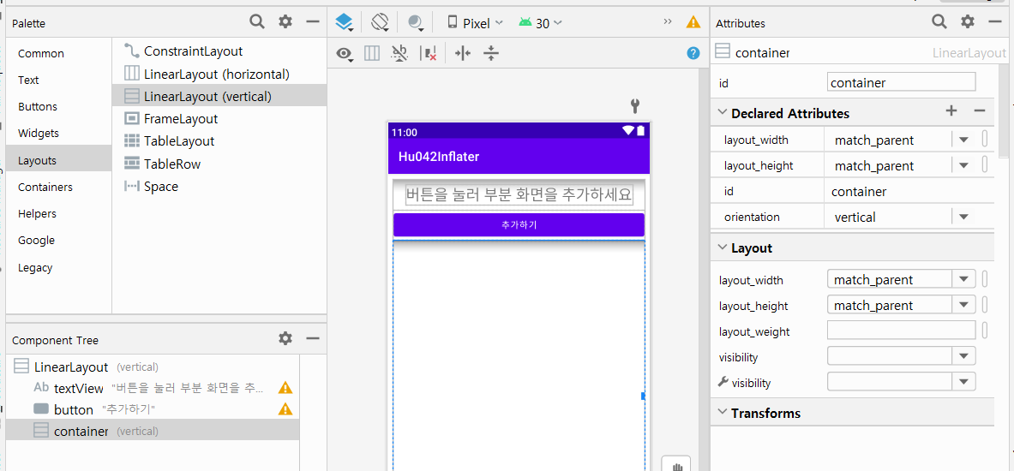
04-1: 레이아웃 인플레이션 이해하기: Inflater 실습하기
LinearLayout(vertical) id = container

Slide 15
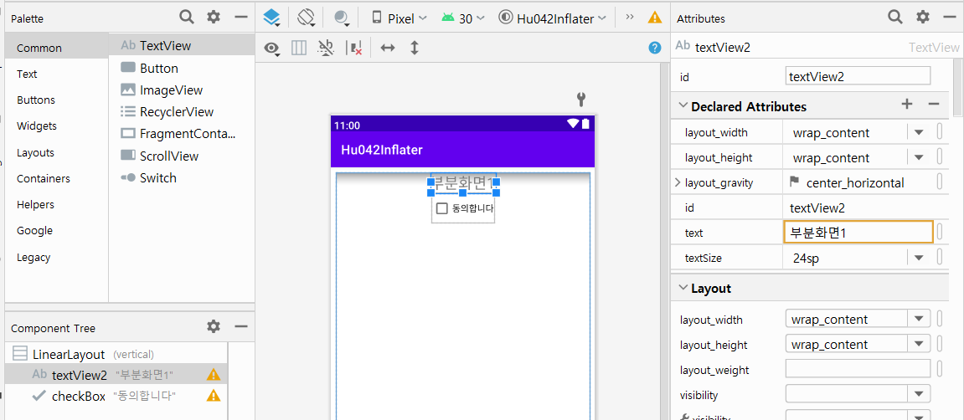
04-1: 레이아웃 인플레이션 이해하기: Inflater 실습하기
Step 3(계속):

Slide 16
04-1: 레이아웃 인플레이션 이해하기: Inflater 실습하기
<?xml version="1.0" encoding="utf-8"?>
<LinearLayout
xmlns:android="http://schemas.android.com/apk/res/android" android:layout_width="match_parent"
android:layout_height="match_parent"
android:orientation="vertical">
<TextView
android:id="@+id/textView2"
android:layout_width="match_parent"
android:layout_height="wrap_content"
android:gravity="center_horizontal"
android:text="부분 화면1"
android:textSize="24sp" />
<CheckBox
android:id="@+id/checkBox"
android:layout_width="wrap_content"
android:layout_height="wrap_content"
android:layout_gravity="center_horizontal"
android:textSize="24sp"
android:text="동의합니다" />
</LinearLayout>
activity_sub.xml

Slide 17
04-1: 레이아웃 인플레이션 이해하기: Inflater 실습하기
Step 4: 전체 레이아웃(activity_main.xml)에 부분 레이아웃(activity_sub.xml)을 추가하도록 MainActivity.java 소스 코드를 입력합니다.
전체 레이아웃(activity_main.xml)의 아래 쪽 리니어 레이아웃 id는 container 인 것을 확인하십시오. 그래서, 아래 쪽 리니어 레이아웃을 참조하기 위해 findViewById(R.id.container) 호출합니다. final LinearLayout container = findViewById(R.id.container); 이렇게 하면 버튼을 클릭했을 때 호출되는 onClick() 메소드 안에서 container 변수를 참조할 수 있습니다.
버튼의 onClick 이벤트 리스너를 설정하고 anonymous inner class 를 코딩합니다.
getSystemService() 메소드를 이용해서 LayerInflater 객체를 구하여, 그 객체의 inflate() 메소드의 파라미터로 R.layout.activity_sub와 container 객체를 전달하면, 객체화된 container를 얻게 됩니다.
inflater.inflate(R.layout.activity_sub, container, true);
activity_sub.xml의 레이아웃을 container객체에 설정하고,
또한 activity_sub.xml의 내용을 메모리에 객체화하게 됩니다.
그러면, 아래와 같이 activity_sub에 있는 checkBox 참조가 가능하게 됩니다.
CheckBox checkBox = container.findViewById(R.id.checkBox);

Slide 18
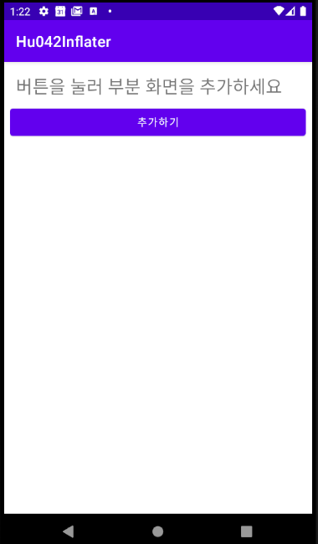
04-1: 레이아웃 인플레이션 이해하기: Inflater 실습하기
정리하기: LayoutInflater 객체의 inflate() 메소드에서 첫째 파라미터로 XML 레이아웃 리소스를, 둘째 파라미터로 부모 컨테이너를 지정합니다.
LayoutInflater객체는 시스템 서비스로 제공되므로, getSystemService() 메소드를 호출하는 방법을 사용하거나 LayoutInflater 클래스의 from() 메소드를 호출하여 참조할 수도 있습니다.
View inflate(int resource, ViewGroup root)
getSystemService(Context.LAYOUT_INFLATOR_SERVICE)
static LayoutInflater LayoutInflater.from (Context context)
activity_sub.xml 레이아웃을 로딩하기 전
inflater로 activity_sub.xml 레이아웃을 을 로딩한 후

Slide 19
04-1: 레이아웃 인플레이션 이해하기: Inflater 실습하기
.
public class MainActivity extends AppCompatActivity {
@Override
protected void onCreate(Bundle savedInstanceState) {
super.onCreate(savedInstanceState);
setContentView(R.layout.activity_main);
final LinearLayout container = findViewById(R.id.container);
Button button = findViewById(R.id.button);
button.setOnClickListener(new View.OnClickListener() {
@Override
public void onClick(View view) {
// your code here: To get inflater, use getSystemService()
// your code here: inflate activity_sub
// now, you find checkBox CheckBox checkBox = container.findViewById(R.id.checkBox);
// your code here: setText() & setChecked() for checkBox
}
});
}
}
MainActivity.java
activity_main.xml
activity_sub.xml

Slide 20
04-1: 레이아웃 인플레이션 이해하기: Inflater 실습하기
다시 설명하면,
전체 레이아웃(activity_main.xml)의 아래 쪽 리니어 레이아웃 id는 container 인 것을 확인하십시오. 그래서, 아래 쪽 리니어 레이아웃을 참조하기 위해 findViewById(R.id.container)라고 입력했습니다. 그런 다음 container 라는 변수에 할당했습니다. 이렇게 하면 버튼을 클릭했을 때 호출되는 onClick() 메소드 안에서 container 변수를 참조할 수 있습니다.
이제 부분 레이아웃(sub1.xml)의 내용을 메모리에 객체화하면 됩니다. 위에서 작성한 코드를 보면, getSystemService() 메소드를 이용해서 LayerInflater 객체를 구합니다. 그리고, 그 객체의 inflate() 메소드의 파라미터로 R.layout.activity_sub와 container 객체를 전달합니다.
이것이 바로 container id를 갖는 리니어 레이아웃 객체에 activity_sub.xml 레이아웃을 설정하는 것입니다.
그러므로, container 레이아웃에 있는 checkBox객체를 참조하려면, container.findViewById(checkBox) 로 호출해야 합니다.

Slide 21
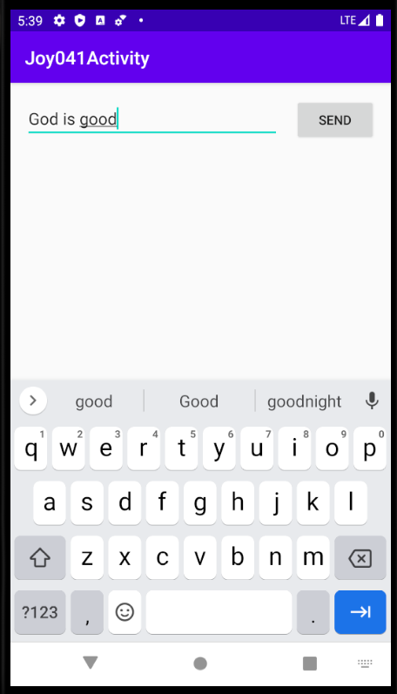
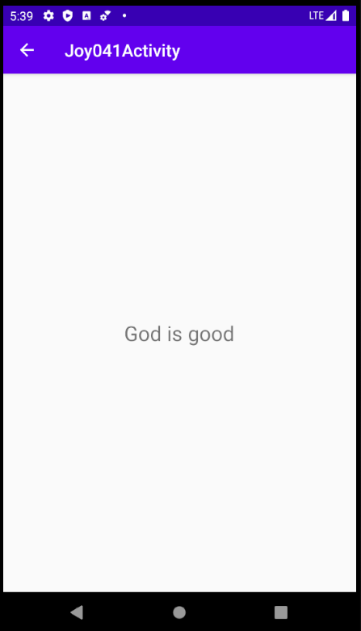
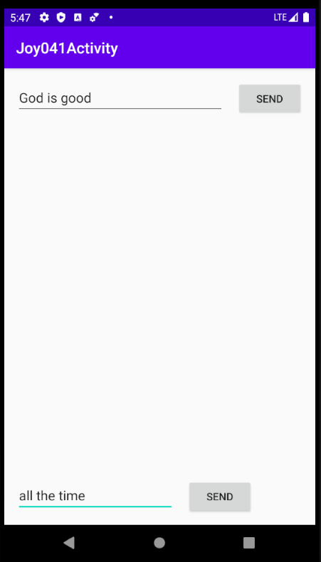
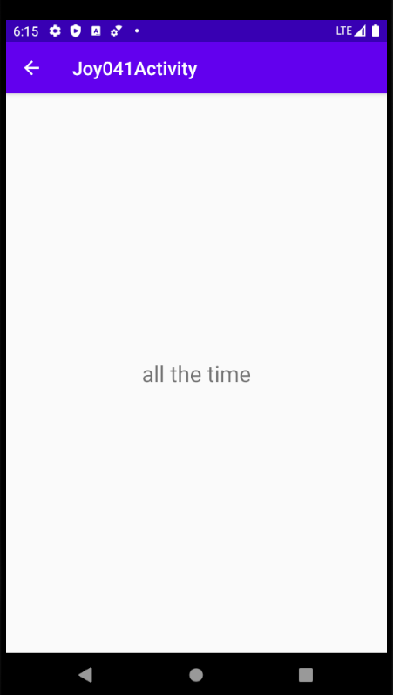
Joy041Activity - Challenge
연습문제: 이번에는 온전한 두 개의 Activity들이 정보를 주고 받는 실습을 합니다. 따라서 MainActivity.java와 activity_main.xml외에 추가적인 액티비티 DisplayMessageActivity 만들어 다음과 같은 앱을 만듭니다.
DisplayMessageActivity는 MainActivity로부터 Intent 받아서, 자신의 레이아웃에 메시지를 보여줍니다.
back button
This button
is clicked
This button
is clicked

Slide 22
Joy041Activity
연습문제: Joy041Activity
Step 1: 프로젝트 Joy012ConstraintLayout 폴더를 복사하여 Joy041Activity 폴더를 만들고, 패키지 이름은 activity로 입력합니다. 프로젝트 복사 절차를 따라 진행하십시오. 패키지 이름이 바뀌므로 refactoring을 해야 함.

Slide 23
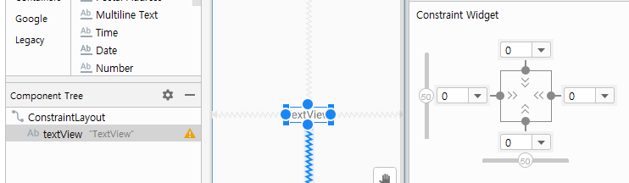
Joy041Activity
Step 2: 두 번째 Activity 즉 DisplayMessageActivity.java 와 activity_display_message.xml 생성하기
Project 창 app 폴더 위에서 우 클릭하고, New → Activity → Empty Activity를 선택합니다.
Configure Activity 창에서 Activity Name에 'DisplayMessageActivity' 입력하고, Finish를 클릭합니다 이렇게 하면, 안스는 다음과 같은 세 가지 작업을 해냅니다.
DisplayMessageActivity.java 과 activity_display_message.xml을 쌍으로 만들어 냅니다.
필수 <activity> 요소를 AndroidManifest.xml에 추가합니다.
레이아웃 파일(activity_display_message.xml)을 열고, 메시지를 보여줄 텍스트 뷰를 배치합니다.
두 번째 Activity
DisplayMessageActivity.java
activity_display_message.xml

Slide 24
Joy041Activity
Step 3: [Send]버튼을 탭할 때, 호출할 sendMessage() 메소드를 MainActivity 파일에 추가합니다. 다만, [Send]버튼이 두 개(button, button2)이므로, sendMessage(), sendMessage2()를 추가합니다. activity_main.xml 파일에서 다음과 같이 버튼에서 메소드를 호출하도록 합니다.
Attributes 창에서 두 개 버튼의 onClick 속성을 찾아 각각 sendMessage or sendMessage2를 설정합니다.
onClick 속성을 활용하지 않고, ActivityMain.java에서 각 버튼의 리스너를 설정하여 처리하는 방법은 다음 프로젝트에서 진행합니다.
public class MainActivity extends AppCompatActivity {
@Override
protected void onCreate(Bundle savedInstanceState) {
super.onCreate(savedInstanceState);
setContentView(R.layout.activity_main);
}
public void sendMessage(View view) {
// Do something in response to button
}
public void sendMessage2(View view) {
// Do something in response to button
}
}
Each one is called when the user taps either [Send] button or button2.

Slide 25
Joy041Activity
Step 4: Intent를 이용하여 메시지를 담은 후, 이를 새로운 activity에 보내서 메시지를 보여 주는 작업을 합니다. Intent는 개별 구성요소(예: 두 개의 Activity) 간에 런타임 바인딩을 제공하는 객체입니다. Intent는 어떤 작업을 하려는 앱의 의도를 나타내며, 다양한 작업에 Intent를 사용할 수 있습니다.
다음 코드는 버튼이 탭이 반응하여, 메시지를 읽고, 그 메시지를 인텐트에 담아 보내는 작업을 하는 것입니다.
public void sendMessage(View view) {
Intent intent = new Intent(this, DisplayMessageActivity.class);
EditText editText = findViewById(R.id.editText);
String message = editText.getText().toString();
intent.putExtra(EXTRA_MESSAGE, message);
startActivity(intent);
}
오류가 나면, DisplayMessageActivity.java 파일이
생성되어 있는지 확인하십시오.
오류가 나면, activity_main.xml 에서 사용한 id 와 같은지 확인하십시오.

Slide 26
Joy041Activity
Step 4 계속: sendMessage()에서 이루어지는 작업은 다음과 같습니다.
Intent 생성자로 객체를 만듭니다: 두 매개변수 Context와 Class를 사용하여 Intent 객체를 생성합니다.
putExtra() 메소드는 EditText 값을 인텐트에 추가합니다. Intent는 데이터 유형을 extras라는 키-값(key-value) 쌍으로 전달할 수 있습니다.
다음 Activity에서 키를 사용하여 텍스트 값을 검색하기 때문에 키는 public final로 EXTRA_MESSAGE 아래와 같은 형식으로 설정합니다. 앱의 패키지 이름을 접두사로 사용해 인텐트 extras의 키를 정의하는 것이 좋습니다. 그러면 앱이 다른 앱과 상호작용하는 경우 키가 고유하게 유지됩니다.
startActivity() 메소드는 Intent로 지정된 DisplayMessageActivity의 인스턴스를 시작합니다. 다음 Step에서는 이 인스턴스를 만들 수 있는 DisplayMessageActivity 클래스를 만들어야 합니다.
public class MainActivity extends AppCompatActivity {
public static final String TAG = "HuStar";
public static final String EXTRA_MESSAGE = "org.joy.activity.MESSAGE";
@Override
. . .

Slide 27
Joy041Activity
Step 5: 이제 텍스트뷰에 메시지를 보여주는 코딩을 해야 하는데, 어디에서 하면 좋을까요?
DisplayMessageActivity.java 파일입니다.
MainActivity에서 intent로 보낸 메시지를 받아서 처리해야 합니다.
DisplayMessageActivity.java
public static final String TAG = "HuStar";
...
protected void onCreate(Bundle savedInstanceState) {
Log.d(TAG, ">DisplayMessageActivity");
super.onCreate(savedInstanceState);
setContentView(R.layout.activity_display_message);
// Get the Intent that started this activity and extract the string
Intent intent = getIntent();
String message = intent.getStringExtra(MainActivity.EXTRA_MESSAGE);
// get textView using findViewById and set its text attribute by message
// your code here
Log.d(TAG, "<DisplayMessageActivity");
}

Slide 28
Joy041Activity
Step 5: 이제 텍스트뷰에 메시지를 보여주는 코딩을 해야 하는데, 어디에서 하면 좋을까요?
DisplayMessageActivity.java 파일입니다.
MainActivity에서 intent로 보낸 메시지를 받아서 처리해야 합니다.
DisplayMessageActivity.java
public static final String TAG = "HuStar";
...
protected void onCreate(Bundle savedInstanceState) {
Log.d(TAG, ">DisplayMessageActivity");
super.onCreate(savedInstanceState);
setContentView(R.layout.activity_display_message);
// Get the Intent that started this activity and extract the string
Intent intent = getIntent();
String message = intent.getStringExtra(MainActivity.EXTRA_MESSAGE);
// get textView using findViewById and set its text attribute by message
TextView textView = findViewById(R.id.textView);
textView.setText(message);
Log.d(TAG, "<DisplayMessageActivity");
}

Slide 29
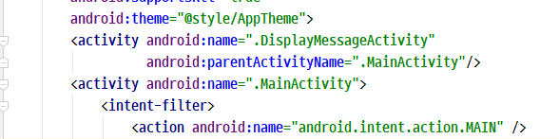
Joy041Activity
Step 6: 홈 화면이 아닌 모든 화면에서는 사용자를 그 전 화면(혹은 홈 화면)으로 안내하는 기능이 있어야 합니다. 이를 위해 앱 바(App task bar)에 Up(돌아가기) 버튼을 추가해야 합니다.
Up 버튼을 추가하려면 AndroidManifest.xml 파일에서 어떤 활동이 논리적 상위 요소인지 선언해야 합니다. app → manifests → AndroidManifest.xml에서 파일을 열고 DisplayMessageActivity의 <activity> 태그를 찾아 다음으로 바꿉니다.
back button
<activity android:name=".DisplayMessageActivity"
android:parentActivityName=".MainActivity" />
<activity android:name=".MainActivity">
. . .

Slide 30
Joy041Activity - Challenge
결과 화면: 다양한 경우들을 test해보고 문제점을 발견해 보세요.
위, 아래 모두 채우고, 아래 버튼을 탭하면 위의 메시지만 나타나는 경우도 있습니다. 문제를 해결해 보세요.
back button
This button
is clicked

Slide 31
Joy042Activity
연습문제: Joy042Activity
Joy041Activity과 같은 기능을 수행하되, 다른 방법으로 구현합니다.
레이아웃의 onClick속성을 사용하지 않고, 버튼의 이벤트 리스너를 즉 onClickListener 인터페이스를 사용합니다. 두 버튼의 클릭 이벤트 리스너는 각각 sendMessage() 즉 동일한 함수를 호출합니다.
그리고, sendMessage()에서 어떤 버튼이 클릭 되었는지 구별하여, 그에 따라 textEdit 객체를 구별하여 메시지를 찾아내도록 합니다.
Step 1:
프로젝트 Joy041Activity폴더를 복사하여 Joy042Activity 폴더를 만듭니다. 패키지 이름은 activity로 동일하게 유지하므로, strings.xml & settings.gradle 파일에서 프로젝트 이름만 수정하면 됩니다.
main_activity.xml 파일의 각 버튼의 onClick 속성에 설정되어 있는 sendMessage, sendMessage2를 삭제합니다.

Slide 32
Joy042Activity
연습문제: Joy042Activity
Step 2:
onCreate() 메소드 안에, 두 버튼에 대한 onClick 리스너 코드를 작성하고, onClick()메소드에서 호출할 함수로 sendMessage()를 지정합니다. sendMessage2() 메소드는 더 이상 필요 없으니 삭제하십시오.
물론, onClick 리스너 코드를 작성하기 위해, 먼저 두 버튼의 id를 참조할 수 있도록 하십시오.
public class MainActivity extends AppCompatActivity {
public static final String TAG = "HuStar";
public static final String EXTRA_MESSAGE = "org.joy.activity.MESSAGE";
@Override
protected void onCreate(Bundle savedInstanceState) {
super.onCreate(savedInstanceState);
setContentView(R.layout.activity_main);
// your code here: two buttons 참조 구하기
// your code here: two buttons에 대한 setOnClickListener() 설정하기
}
public void sendMessage(View view) {
// your code here: Do something in response to button
}
}
Two [send] buttons invoke this same function on Click event.

Slide 33
Joy042Activity
Step 2:
onCreate() 메소드 안에, 두 버튼에 대한 onClick 리스너 코드를 작성하고, onClick()메소드에서 호출할 함수로 sendMessage()를 지정합니다. sendMessage2() 메소드는 더 이상 필요 없으니 삭제하십시오.
물론, onClick 리스너 코드를 작성하기 위해, 먼저 두 버튼의 id를 참조할 수 있도록 하십시오.
public class MainActivity extends AppCompatActivity {
public static final String TAG = "HuStar";
public static final String EXTRA_MESSAGE = "org.joy.activity.MESSAGE";
@Override
protected void onCreate(Bundle savedInstanceState) {
...
Button button = findViewById(R.id.button);
Button button2 = findViewById(R.id.button2);
button.setOnClickListener(new View.OnClickListener() {
@Override
public void onClick(View view) { sendMessage(view); }
});
button2.setOnClickListener(new View.OnClickListener() {
@Override
public void onClick(View view) { sendMessage(view); }
});
}
Two [send] buttons invoke this same function on Click event.

Slide 34
Joy042Activity
Step 2:
onCreate() 메소드 안에, 두 버튼에 대한 onClick 리스너 코드를 작성하고, onClick()메소드에서 호출할 함수로 sendMessage()를 지정합니다. sendMessage2() 메소드는 더 이상 필요 없으니 삭제하십시오.
물론, onClick 리스너 코드를 작성하기 위해, 먼저 두 버튼의 id를 참조할 수 있도록 하십시오.
public class MainActivity extends AppCompatActivity {
public static final String TAG = "HuStar";
public static final String EXTRA_MESSAGE = "org.joy.activity.MESSAGE";
@Override
protected void onCreate(Bundle savedInstanceState) {
...
Button button = findViewById(R.id.button);
Button button2 = findViewById(R.id.button2);
button.setOnClickListener(new View.OnClickListener() {
@Override
public void onClick(View view) { sendMessage(view); }
});
button2.setOnClickListener(new View.OnClickListener() {
@Override
public void onClick(View view) { sendMessage(view); }
});
}
Two [send] buttons invoke this same function on Click event.
button.setOnClickListener( view -> sendMessage(view) );
button2.setOnClickListener( view -> sendMessage(view) );

Slide 35
Joy042Activity - Challenge One Solution
Step 3: 둘 중에 아무 [Send]버튼을 탭할 때, 사용할 sendMessage()를 MainActivity 파일에 코딩합니다.
private String getMessage(View v) {
EditText et = null;
switch(v.getId()) {
case R.id.button:
et = find....
// your code here
}
return et.getText().toString();
}
public void sendMessage(View view) {
Log.d(TAG, ">sendMessage");
Intent intent = new Intent(this, DisplayMessageActivity.class);
intent.putExtra(EXTRA_MESSAGE, getMessage(view));
// your code here
Log.d(TAG, "<sendMessage");
}
View의 getId()를 이용하여 어느 버튼이 탭되었는지 찾아낼 수 있습니다. 어느 버튼이 탭 되었는지 찾은 다음, 그 버튼의 getText()를 하면 됩니다.

Slide 36
Joy042Activity - Challenge One Solution
Step 3: 둘 중에 아무 [Send]버튼을 탭할 때, 사용할 sendMessage()를 MainActivity 파일에 코딩합니다.
private String getMessage(View v) {
EditText et = new EditText(this);
switch(v.getId()) {
case R.id.button:
et = findViewById(R.id.editText);
break;
case R.id.button2:
et = findViewById(R.id.editText2);
break;
}
return et.getText().toString();
}
public void sendMessage(View view) {
Log.d(TAG, ">sendMessage");
Intent intent = new Intent(this, DisplayMessageActivity.class);
intent.putExtra(EXTRA_MESSAGE, getMessage(view));
startActivity(intent);
Log.d(TAG, "<sendMessage");
}
View의 getId()를 이용하여 어느 버튼이 탭되었는지 찾아낼 수 있습니다. 어느 버튼이 탭 되었는지 찾은 다음, 그 버튼의 getText()를 하면 됩니다.

Slide 37
Joy042Activity - Challenge One Solution
결과 화면: Joy041Activity와 결과는 같습니다.
back button
This button
is clicked
This button
is clicked

Slide 38
Joy042Activity
연습문제: Joy042Activity
Joy041Activity과 같은 기능을 수행하되, 다른 방법으로 구현합니다.
레이아웃의 onClick속성을 사용하지 않고, 버튼의 이벤트 리스너를 즉 onClickListener 인터페이스를 사용합니다. 두 버튼의 클릭 이벤트 리스너는 각각 sendMessage() 즉 동일한 함수를 호출합니다.
그리고, sendMessage()에서 어떤 버튼이 클릭 되었는지 구별하여, 그에 따라 textEdit 객체를 구별하여 메시지를 찾아내도록 합니다.
Step 1:
프로젝트 Joy041Activity폴더를 복사하여 Joy042Activity 폴더를 만듭니다. 패키지 이름은 activity로 동일하게 유지하므로, strings.xml & settings.gradle 파일에서 프로젝트 이름만 수정하면 됩니다.
main_activity.xml 파일의 각 버튼의 onClick 속성에 설정되어 있는 sendMessage, sendMessage2를 삭제합니다.

Slide 39
Joy042Activity
Step 2:
onCreate() 메소드 안에, 두 버튼에 대한 onClick 리스너 코드를 작성하고, onClick()메소드에서 호출할 함수로 sendMessage()를 지정합니다. sendMessage2() 메소드는 더 이상 필요 없으니 삭제하십시오.
물론, onClick 리스너 코드를 작성하기 위해, 먼저 두 버튼의 id를 참조할 수 있도록 하십시오.
public class MainActivity extends AppCompatActivity {
public static final String TAG = "HuStar";
public static final String EXTRA_MESSAGE = "org.joy.activity.MESSAGE";
@Override
protected void onCreate(Bundle savedInstanceState) {
super.onCreate(savedInstanceState);
setContentView(R.layout.activity_main);
// your code here: two buttons 참조 구하기
// your code here: two buttons에 대한 setOnClickListener() 설정하기
}
public void sendMessage(View view) {
// your code here: Do something in response to button
}
}
Two [send] buttons invoke this same function on Click event.

Slide 40
Joy042Activity
Step 2:
onCreate() 메소드 안에, 두 버튼에 대한 onClick 리스너 코드를 작성하고, onClick()메소드에서 호출할 함수로 sendMessage()를 지정합니다. sendMessage2() 메소드는 더 이상 필요 없으니 삭제하십시오.
물론, onClick 리스너 코드를 작성하기 위해, 먼저 두 버튼의 id를 참조할 수 있도록 하십시오.
public class MainActivity extends AppCompatActivity {
public static final String TAG = "HuStar";
public static final String EXTRA_MESSAGE = "org.joy.activity.MESSAGE";
@Override
protected void onCreate(Bundle savedInstanceState) {
...
Button button = findViewById(R.id.button);
Button button2 = findViewById(R.id.button2);
button.setOnClickListener(new View.OnClickListener() {
@Override
public void onClick(View view) { sendMessage(view); }
});
button2.setOnClickListener(new View.OnClickListener() {
@Override
public void onClick(View view) { sendMessage(view); }
});
}
Two [send] buttons invoke this same function on Click event.
button.setOnClickListener( view -> sendMessage(view) );
button2.setOnClickListener( view -> sendMessage(view) );

Slide 41
Joy042Activity - Challenge One Solution
Step 3: 둘 중에 아무 [Send]버튼을 탭할 때, 사용할 sendMessage()를 MainActivity 파일에 코딩합니다.
private String getMessage(View v) {
EditText et = null;
switch(v.getId()) {
case R.id.button:
et = find....
// your code here
}
return et.getText().toString();
}
public void sendMessage(View view) {
Log.d(TAG, ">sendMessage");
Intent intent = new Intent(this, DisplayMessageActivity.class);
intent.putExtra(EXTRA_MESSAGE, getMessage(view));
startActivity(intent);
Log.d(TAG, "<sendMessage");
}
View의 getId()를 이용하여 어느 버튼이 탭되었는지 찾아낼 수 있습니다. 어느 버튼이 탭 되었는지 찾은 다음, 그 버튼의 getText()를 하면 됩니다.

Slide 42
Joy042Activity - Challenge One Solution
Step 3: 둘 중에 아무 [Send]버튼을 탭할 때, 사용할 sendMessage()를 MainActivity 파일에 코딩합니다.
private String getMessage(View v) {
EditText et = new EditText(this);
switch(v.getId()) {
case R.id.button:
et = findViewById(R.id.editText);
break;
case R.id.button2:
et = findViewById(R.id.editText2);
break;
}
return et.getText().toString();
}
public void sendMessage(View view) {
Log.d(TAG, ">sendMessage");
Intent intent = new Intent(this, DisplayMessageActivity.class);
intent.putExtra(EXTRA_MESSAGE, getMessage(view));
startActivity(intent);
Log.d(TAG, "<sendMessage");
}
View의 getId()를 이용하여 어느 버튼이 탭되었는지 찾아낼 수 있습니다. 어느 버튼이 탭 되었는지 찾은 다음, 그 버튼의 getText()를 하면 됩니다.

Slide 43
Joy042Activity - Challenge One Solution
결과 화면: Joy041Activity와 결과는 같습니다.
back button
This button
is clicked

Slide 44
04-2: 여러 화면 만들고 화면 간 전환하기
대부분의 앱은 여러 화면으로 구성되어 있고, 화면을 전환하며 실행됩니다. 화면은 activity로 구현합니다. 앱을 만들기 위해서는 activity를 잘 다루는 것이 필수적입니다.
Activity만 알면 앱을 잘 구현할 수 있을까요? 아닙니다. 안드로이드 앱은 다음 네 가지로 구성 요소 중에 하나입니다. 갈 길이 멀다고요? 한 걸음씩 가면 됩니다.
Activity
Service
Broadcast Receiver
Content Provider
새로운 activity 만들어 앱에 추가하려면, activity를 Manifest.xml 파일에 추가합니다. 나머지 구성 요소도 같은 방법으로 추가할 수 있습니다.
Activity를 소스 코드에서 띄울 때는 startActivity() 메소드를 사용합니다. 새로 띄운 activity로부터 다시 원래의 activity로 돌아오면서, 응답을 받아 처리하는 코드가 필요할 때는 startActivityForResult() 메소드를 사용해야 합니다.
startActivityForResult(Intent intent, int requestCode)
deprecated method: 안스에 존재는 하지만 2021년부터 더 이상 사용하지 않는 메소드라고 공지되었지만, 일단 여기서는 사용하기로 합니다.

Slide 45
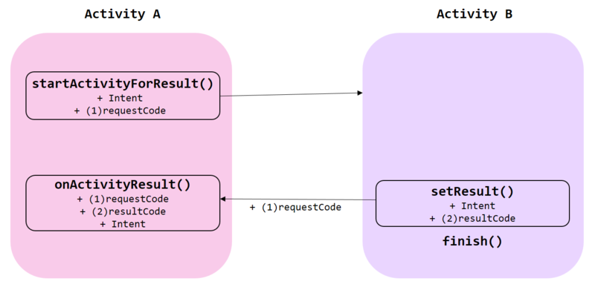
04-2: 여러 화면 만들고 화면 간 전환하기
두 액티비티 A와 B 사이에 Intent로 정보를 주고 받는 것을 다시 정리하면 다음과 같습니다
startActivityForResult(Intent intent, int requestCode)
deprecated method: 안스에 존재는 하지만 2021년부터 더 이상 사용하지 않는 메소드라고 공지되었지만, 일단 여기서는 사용하기로 합니다.

Slide 46

04-2: 여러 화면 만들고 화면 간 전환하기: Activity 단계별 실습
두 개의 액티비티를 만들고 서로 메시지를 주고 받으며 화면을 전환하는 기능을 단계별로 실습합니다.
1 단계 – 메인 액티비티 외에 추가적으로 액티비티를 만들고, 메시지를 전달하는 기능을 인텐트로 구현합니다.
단, onClickListener 인터페이스를 사용하여 버튼의 onClick 이벤트를 재정의하는 방법으로 구현합니다.
Activity2에서 [ActivityMain으로 돌아가기] 버튼이나 타이틀 바에 있는 화살표로 돌아갈 수 있도록 합니다.
2 단계 – 1단계 메인 액티비티에서 보낸 메시지를 받아 보여줍니다. 메인 액티티비로 보낼 준비를 합니다.
3 단계 – 두 액티비티 사이에 메시지를 주고 받은 것을 서로 확인하고 보여줍니다.
4 단계 – 액티비티 간에 화면 전환을 할 때 애니메이션을 추가합니다.
2 단계
2 단계
3 단계
3 단계

Slide 47
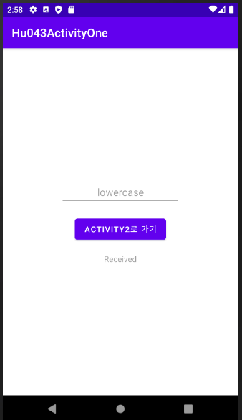
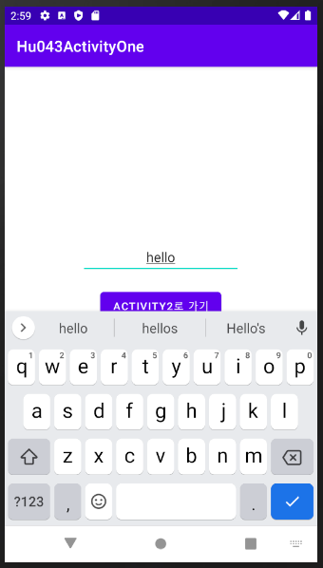
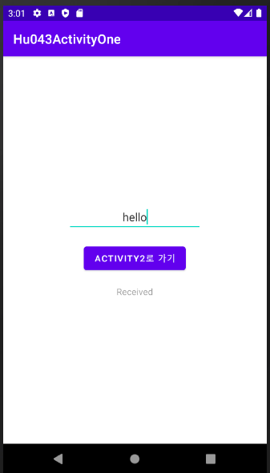
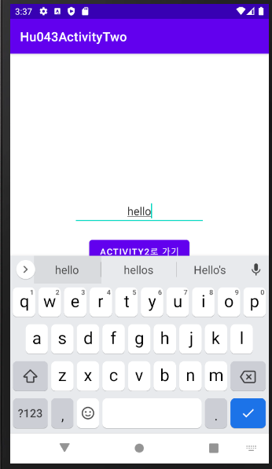
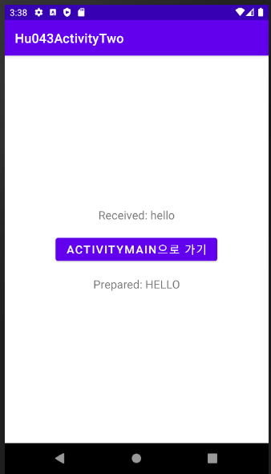
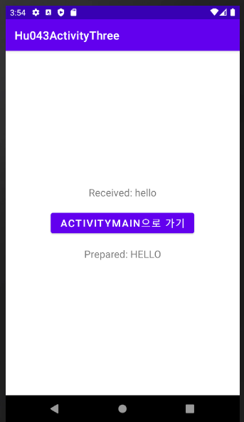
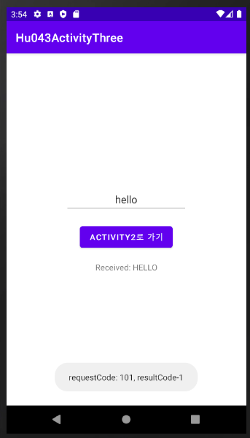
04-2: 여러 화면 만들고 화면 간 전환하기: Activity 단계별 실습을 완성한 결과
1단계 완성
3단계 완성

Slide 48
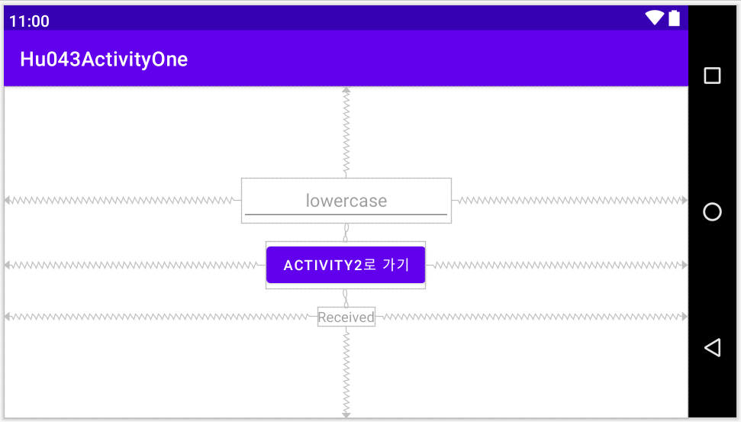
04-2: 여러 화면 만들고 화면 간 전환하기: Activity 실습 1 단계
실습 1 단계 – 메인 액티비티 외에 추가적으로 액티비티를 만들고, 메시지를 전달하는 기능
Hu043ActivityOne라는 이름으로 새로운 프로젝트를 시작하고, 패키지 이름은 activity 로 설정합니다.
사용자의 입력을 받을 입력상자(Plain Text) 하나와 다음 화면으로 전환하기 위한 버튼과 나중에 사용할 텍스트뷰, 즉 추가하는 액티비티로부터 받은 응답을 나타낼 텍스트뷰입니다.
세 뷰의 id는 각각 editText, button, textView 으로 설정합니다. (id를 우선적으로 설정하면 좋습니다)
세 개의 뷰(입력상자, 버튼, 텍스트뷰)는 세로로 가운데 위치하며, 서로 Chain Vertical로 제어하고, Chain Style은 packed로 설정합니다.
세 뷰의 간격을 두기 위해, Button의 layout_margin = 18로 설정합니다.
세 뷰의 textSize = 18sp 이며, 입력상자의 hint는 "lowercase", 텍스트뷰의 hint는 "Received", 버튼의 text는 "Activity2로 가기"입니다.

Slide 49
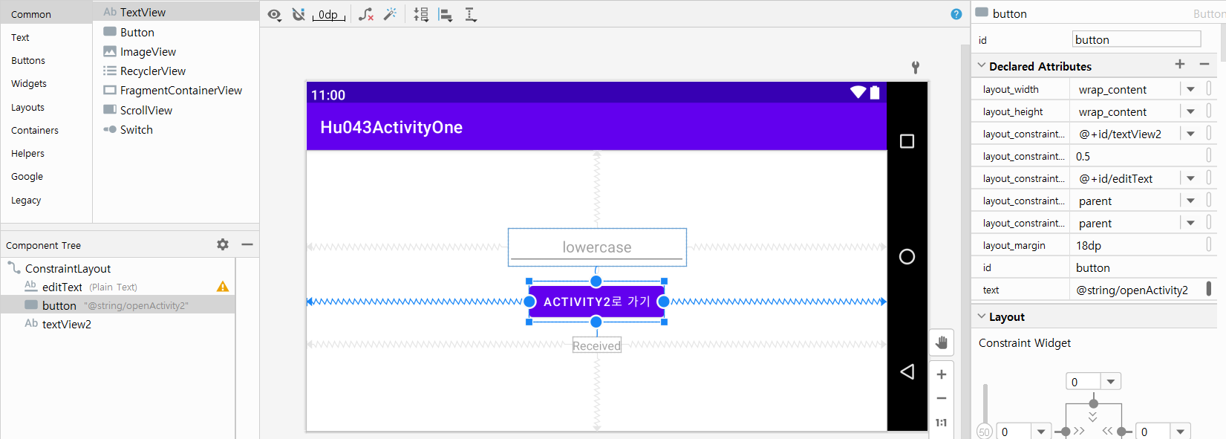
04-2: 여러 화면 만들고 화면 간 전환하기: Activity 실습 1 단계
실습 1 단계 – 메인 액티비티 외에 추가적으로 액티비티를 만들고, 메시지를 전달하는 기능
버튼의 text 속성을 설정하기 위한 res/values/strings.xml 파일을 수정하십시오
<resources>
<string name="app_name">Hu043ActivityOne</string>
<string name="openActivity2">Activity2로 가기</string>
<string name="openActivity1">ActivityMain으로 가기</string>
</resources>

Slide 50
04-2: 여러 화면 만들고 화면 간 전환하기: Activity 실습 1 단계
.....
<EditText
android:id="@+id/editText"
android:layout_width="wrap_content"
android:layout_height="wrap_content"
android:ems="10"
android:gravity="center_horizontal"
android:hint="@string/lowercase"
android:inputType="textPersonName"
android:textSize="18sp"
app:layout_constraintBottom_toTopOf="@+id/button"
app:layout_constraintEnd_toEndOf="parent"
app:layout_constraintHorizontal_bias="0.5"
app:layout_constraintStart_toStartOf="parent"
app:layout_constraintTop_toTopOf="parent"
app:layout_constraintVertical_chainStyle="packed" />
<Button
android:id="@+id/button"
android:layout_width="wrap_content"
android:layout_height="wrap_content"
android:layout_margin="18dp"
android:text="@string/openActivity2"
app:layout_constraintBottom_toTopOf="@+id/textView2"
app:layout_constraintEnd_toEndOf="parent"
app:layout_constraintHorizontal_bias="0.5"
app:layout_constraintStart_toStartOf="parent"
app:layout_constraintTop_toBottomOf="@+id/editText" />
activity_main.xml 파일의 일부분입니다.
<TextView
android:id="@+id/textView2"
android:layout_width="wrap_content"
android:layout_height="wrap_content"
android:hint="@string/received"
app:layout_constraintBottom_toBottomOf="parent"
app:layout_constraintEnd_toEndOf="parent"
app:layout_constraintHorizontal_bias="0.5"
app:layout_constraintStart_toStartOf="parent"
app:layout_constraintTop_toBottomOf="@+id/button" />
</androidx.constraintlayout.widget.ConstraintLayout>

Slide 51
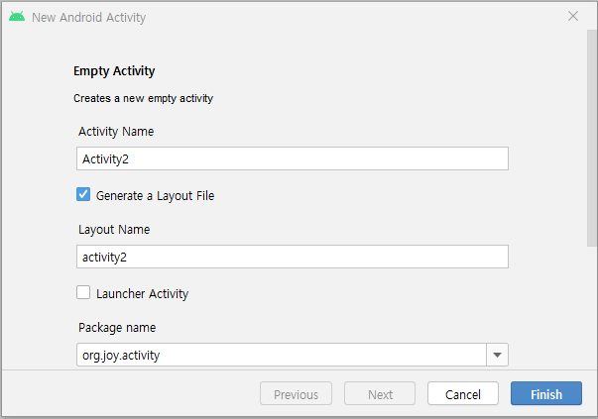
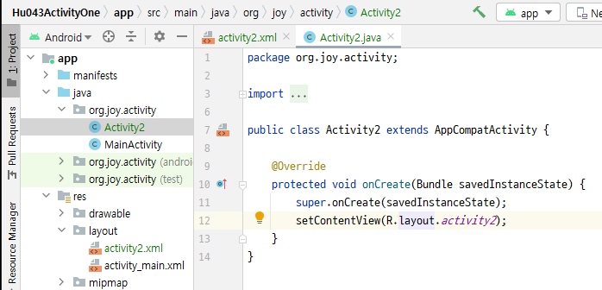
04-2: 여러 화면 만들고 화면 간 전환하기: Activity 실습 1 단계
실습 1 단계 계속 - 두 번째 액티비티를 만듭니다.
프로젝트 창의 [app] 폴더 위, 우 클릭 메뉴에서 [New → Activity → Empty Activity]를 선택하여 새로운 Activity 생성을 위한 대화상자를 열고, 액티비티와 레이아웃 이름을 다음과 같이 설정합니다.
Activity Name: Activity2
Layout Name: activity2 (자동으로 생성된 "_"를 삭제하는 것을 추천합니다.)
결과적으로 Activity2.java 와 activity2.xml 파일이 자동으로 생성됩니다.

Slide 52
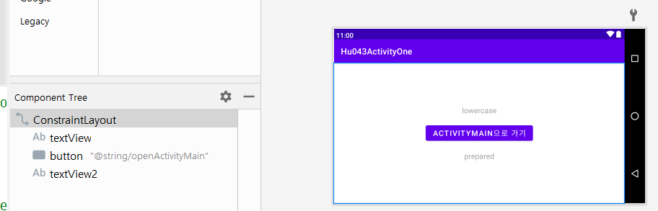
04-2: 여러 화면 만들고 화면 간 전환하기: Activity 실습 1 단계
실습 1 단계 계속 - 두 번째 액티비티를 만듭니다.
Activity2 의 화면을 세 개의 뷰(텍스트뷰, 버튼, 텍스트뷰)는 각각 id는 textView, button, textView2로 설정합니다.
각 뷰들은 세로로 가운데 위치하며, Chain Vertical로 제어하고, Chain Style은 packed로 설정합니다.
세 뷰의 간격을 두기 위해, Button의 layout_margin = 18로 설정합니다.
세 뷰의 textSize = 18sp 이며, 위쪽의 텍스트뷰 hint는 "Received", 버튼의 text는 "Activity2로 가기", 아래쪽 텍스트뷰 hint는 "Prepared"입니다.

Slide 53
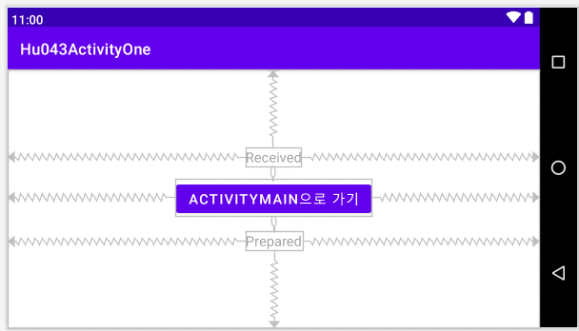
04-2: 여러 화면 만들고 화면 간 전환하기: Activity 실습 1 단계
<TextView
android:id="@+id/textView"
android:layout_width="wrap_content"
android:layout_height="wrap_content"
android:hint="@string/received"
android:textSize="18sp"
app:layout_constraintBottom_toTopOf="@+id/button"
app:layout_constraintEnd_toEndOf="parent"
app:layout_constraintHorizontal_bias="0.5"
app:layout_constraintStart_toStartOf="parent"
app:layout_constraintTop_toTopOf="parent"
app:layout_constraintVertical_chainStyle="packed" />
<Button
android:id="@+id/button"
android:layout_width="wrap_content"
android:layout_height="wrap_content"
android:layout_margin="18dp"
android:text="@string/openActivityMain"
android:textSize="18sp"
app:layout_constraintBottom_toTopOf="@+id/textView2"
app:layout_constraintEnd_toEndOf="parent"
app:layout_constraintHorizontal_bias="0.5"
app:layout_constraintStart_toStartOf="parent"
app:layout_constraintTop_toBottomOf="@+id/textView" />
activity2.xml 파일의 일부분입니다.
<TextView
android:id="@+id/textView2"
android:layout_width="wrap_content"
android:layout_height="wrap_content"
android:hint="@string/prepared"
android:textSize="18sp"
app:layout_constraintBottom_toBottomOf="parent"
app:layout_constraintEnd_toEndOf="parent"
app:layout_constraintHorizontal_bias="0.5"
app:layout_constraintStart_toStartOf="parent"
app:layout_constraintTop_toBottomOf="@+id/button" />
</androidx.constraintlayout.widget.ConstraintLayout>

Slide 54
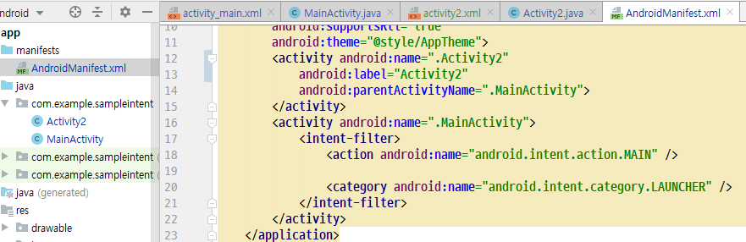
04-2: 여러 화면 만들고 화면 간 전환하기: Activity 실습 1 단계
실습 1 단계 계속 - AndroidManifest.xml 수정
프로젝트 창에서 /app/manifests 폴더 안에 있는 AndroidManifest.xml 파일을 여십시오.
새로운 <activity> 태그가 추가되어 있고, 그 태그의 name 속성 값으로 .Activity2 가 설정된 것을 볼 수 있는데, 이것은 안스가 자동으로 추가한 것입니다.
다음 화면을 참고하여 이 <activity> 태그에 android:label, parentActivityName 속성을 추가하십시오.
[돌아가기] 화살표가 화면
상단에 표시하게 합니다

Slide 55
04-2: 여러 화면 만들고 화면 간 전환하기: Activity 실습 1 단계
MainActivity.java 코딩: button click event에 반응하도록 button.setOnClickListener() 코딩합니다
사용자 입력을 받아 Activity2로 전달해야 함으로 editText 를 클래스 내 전역변수로 선언합니다
activity_main.xml 리소스 파일을 인플레이션(객체화)하고, button과 editText를 참조합니다
button.setOnClickListener()를 설정합니다.
OnClick()를 재정의하며, 사용자의 입력을 intent에 저장하여
startActivity()호출합니다
MainActivity.java 코딩
public class MainActivity extends AppCompatActivity {
public static final String UPPER_SERVICE = "org.joy.activity.UPPER_SERVICE";
@Override
protected void onCreate(Bundle savedInstanceState) {
super.onCreate(savedInstanceState);
setContentView(...);
...
button.setOnClickListener(new View.OnClickListener() {
...
intent.putExtra(UPPER_SERVICE, ... );
...
});
}
}
user defined key: activity2 will use this
key to find the value associated with

Slide 56
04-2: 여러 화면 만들고 화면 간 전환하기: Activity 실습 1 단계
Activity2.java 코딩: button click event에 반응하도록 button.setOnClickListener() 코딩합니다
activity2.xml 리소스 파일을 인플레이션(객체화)하고, button과 textView 를 참조합니다
getIntent()를 호출하여 MainActivity가 보낸 Intent를 참조하고, value를 찾아냅니다.
인텐트에서 key로 찾아낸 value를 "Received:"를 붙여서 보여줍니다.
[ActivityMain으로 돌아가기]버튼에 반응하도록 button.setOnClickListener()를 설정합니다.
버튼이 클릭되면, 현재 액티비티를 끝내는 finish() 메소드를 호출합니다.
public class Activity2 extends AppCompatActivity {
@Override
protected void onCreate(Bundle savedInstanceState) {
super.onCreate(savedInstanceState);
...
Intent intent = getIntent();
String received = intent.getStringExtra(UPPER_SERVICE);
textView.setText("Received: " + received);
button.setOnClickListener(...
...
finish();
...
}
}
Activity2.java 코딩
user defined key: activity2 will use this
key to find the value associated with.
Use <Alt><Enter> to Import it from org.joy.activity.MainActivity.

Slide 57
04-2: 여러 화면 만들고 화면 간 전환하기: Activity 실습 1 단계
Activity2.java 코딩
public class Activity2 extends AppCompatActivity {
@Override
protected void onCreate(Bundle savedInstanceState) {
super.onCreate(savedInstanceState);
setContentView(R.layout.activity2);
Button button = findViewById(R.id.button);
TextView textView = findViewById(R.id.textView);
Intent intent = getIntent();
String received = intent.getStringExtra(UPPER_SERVICE);
textView.setText("Received: " + received);
button.setOnClickListener( new View.OnClickListener() {
public void onClick(View v) {
finish();
}
} );
}
}
Activity2.java 코딩
user defined key: activity2 will use this
key to find the value associated with.
Use <Alt><Enter> to Import it from org.joy.activity.MainActivity.
These lines of the code can be replaced by one line that uses Lambda Expression in Java 8.
button.setOnClickListener( v -> finish() );

Slide 58
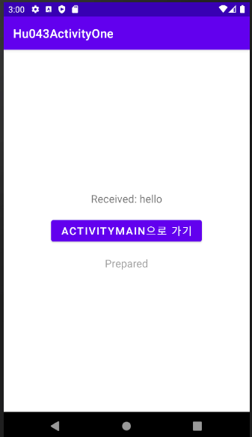
04-2: 여러 화면 만들고 화면 간 전환하기: Activity 실습 1 단계 결과
1 단계 결과

Slide 59
04-2: 여러 화면 만들고 화면 간 전환하기: Activity 실습 2 단계
실습 2 단계 – MainActivity에서 Activity2의 결과를 받을 수 있도록 호출하고 또한 받은 결과를 보여줍니다.
Hu043ActivityOne 폴더를 복사하여 프로젝트 Hu043ActivityTwo 폴더를 만듭니다
열린 프로젝트들을 Close하고, 안스 시작 메뉴에서 Open an existing project]을 선택하고, history가 아니라 파일/폴더 탐색을 통해 (새로 복사해서 만든 폴더) Hu043ActivityTwo 선택해서 프로젝트를 시작합니다
Package 이름이 activity로 같으므로, 사실상 (strings.xml, settings.gradle) 파일들만 수정하고,
[Sync Project with gradle]를 실행하고, [Build → Clean Project & Rebuild Project]를 실행합니다.
2 단계 전체 과정 설명
MainActivity는 메시지를 보낼 때, Activity2 로부터 결과를 받을 것을 기대하며 Activity2를 활성화합니다.
Activity2는 MainActivity로부터 intent를 받은 메시지를 TextView에 "Received:"와 함께 보여줍니다. 동시에 이를 Uppercase로 변환하여, "Prepared: "과 함께 보여줍니다.
즉 Activity2에서는 [ActivityMain으로 돌아가기] 버튼을 클릭하면, Uppercase로 변환된 메시지를 돌려보냅니다.
참고로, 3 단계 MainActivity에서는 Activity2에서 발생시킨 이벤트로 활성화된 메소드 onActivityResult() 를 구현하며 intent 안에 담겨온 메시지를 꺼내서 "Received:"와 함께 보여줍니다.

Slide 60
04-2: 여러 화면 만들고 화면 간 전환하기: Activity 실습 2 단계
실습 2 단계 – MainActivity에서는 Activity2의 결과를 받을 수 있도록 호출하고, Activity2.java에서는 MainActivity로 부터 받은 결과를 보여주고, 보낼 메시지도 준비하여 보여줍니다.
MainActivity.java 코딩: [Activity2로 가기] 버튼을 클릭할 때, 화면을 띄우는 코딩을 합니다.
Activity2 를 실행하고, 응답을 받을 수 있는 startActivityForResult() 메소드를 호출합니다.
여기에 선언된 상수 REQUEST_CODE_MENU 는 새 activity 를 띄울 때 보낼 요청 코드입니다.
코드 값 101 같은 마음대로 정해도 되지만, 중복되지 않도록 합니다.
이 값은 나중에 새 activity로부터 응답을 받을 때 다시 전달 받을 값입니다.
이런 방식으로 어떤 activity 에서 온 응답인지 구분할 수 있는 것입니다.
버튼이 눌렸을 때 호출되는 onClick() 메소드 안에서 인텐트 객체를 하나 만들고, startActivityForResult() 메소드를 호출합니다.
인텐트 객체는 만들 때, 첫째 파라미터로 컨텍스트Context 객체가 전달되는데, 대개 this 도 가능하지만, 여기서는 이벤트 처리 메소드 안에서 this 변수(현재 activity 객체)로는 MainActivity 객체를 참조할 수 없으므로, getApplicationContext() 메소드를 사용해 이 앱의 Context 객체 참조를 구해서 전달합니다.

Slide 61
04-2: 여러 화면 만들고 화면 간 전환하기: Activity 실습 2 단계
MainActivity.java 코딩:
public class MainActivity extends AppCompatActivity {
public static final String UPPER_SERVICE = "org.joy.activity.UPPER_SERVICE";
public static final int REQUEST_CODE_MENU = 101;
@Override
protected void onCreate(Bundle savedInstanceState) {
super.onCreate(savedInstanceState);
setContentView(R.layout.activity_main);
final EditText editText = findViewById(R.id.editText);
...
button.setOnClickListener(new View.OnClickListener() {
@Override
public void onClick(View v) {
Intent intent = ...
...
startActivityForResult(intent, REQUEST_CODE_MENU);
}
});
}
}
res/activity_main.xml 객체화 하고 button, editText, textView2 참조 구하기
전달할 initent를 생성하고, 메시지(value)를 UPPER_SERVICE로 함께 저장합니다.
startActivity가 아니라
startActivityForResult()를 호출합니다. .

Slide 62
04-2: 여러 화면 만들고 화면 간 전환하기: Activity 실습 2 단계
Activity2.java 코딩:
public class Activity2 extends AppCompatActivity {
@Override
protected void onCreate(Bundle savedInstanceState) {
super.onCreate(savedInstanceState);
setContentView(R.layout.activity2);
Button button = findViewById(R.id.button);
TextView textView = findViewById(R.id.textView);
TextView textView2 = findViewById(R.id.textView2);
Intent intent = getIntent();
String received = intent.getStringExtra(UPPER_SERVICE);
textView.setText("Received: " + received); ...
...
button.setOnClickListener(new View.OnClickListener() {
public void onClick(View v) {
...
...
setResult(RESULT_OK, intent);
finish();
}
});
}
}
언제나 자동으로 부여되는 버튼 id를 확인하세요.
메인 액티비티가 보낸 intent를 구하여, 메시지를 찾아 textView에 보여줍니다.
받은 메시지를 toUpperCase() 함수로 변환하여 textView2에 보여줍니다.
새 인텐트 객체(intent) 생성하고, 보낼 값을 부가 데이터로 넣기
현재 activity 에서 이전 activity 로 인텐트를 전달할 때 사용하는 메소드이며, 다음과 같은 형식으로 사용합니다.
setResult(응답코드, 인텐트)
응답 보내기
현재 액티비티 끝내기

Slide 63
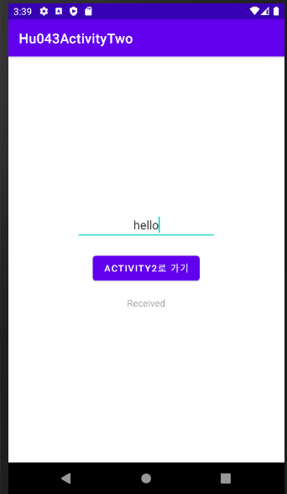
04-2: 여러 화면 만들고 화면 간 전환하기: Activity 실습 2 단계
자 이제, 앱을 실행해 보십시오. 다 끝난 것인가요? 무엇이 부족한가요? 그리고, 다음 실습을 계속하십시오.
2단계 결과
3단계에서는 Activity2로부터 보낸 메시지를 여기에 표시함

Slide 64
04-2: 여러 화면 만들고 화면 간 전환하기: Activity 실습 3 단계
아직 무엇이 부족 한가요?
Activity2로부터 받은 응답을 아직 처리하지 않았습니다. 이것을 3 단계에서 코딩합니다.
3 단계 실습 – MainActivity에서 Activity2의 결과를 받을 수 있도록 호출하고 또한 받은 결과를 보여줍니다.
Hu043ActivityTwo 폴더를 복사하여 프로젝트 Hu043ActivityThree 폴더를 만듭니다
열린 프로젝트들을 Close하고, [Open an existing project]로 Hu045ProjectThree를 시작합니다
Package 이름이 activity로 같으므로, 사실상 (strings.xml, settings.gradle) 파일들만 수정하고,
[Sync Project with gradle]를 실행하고, [Build → Clean Project & Rebuild Project]를 실행합니다.
Activity2에서 보낸 응답을 처리하기 위해 MainActivity클래스에 onActivityResult()메소드를 추가해야 합니다.
MainActivity 클래스 안에 커서를 둔 상태에서 우클릭하면 팝업 메뉴가 나오는데, Generate → Override Methods … 를 선택합니다. 혹은 Cntl+O
부모 클래스인 AppCompatActivity 와 그 외 상속받은 클래스들이 가지고 있는 메소드들입니다. 그 중에 onActivityResult() 메소드를 재정의(Override)해서 우리가 원하는 것을 하게 하려는 겁니다 우리가 재정의할 onActivityResult() 메소드를 찾아 선택하면, 자동으로 메소드 outline이 추가 됩니다.
그리고, 추가적으로 다음 코드를 삽입하십시오.

Slide 65
04-2: 여러 화면 만들고 화면 간 전환하기: Activity 실습 3 단계
MainActivity.java 에 클래스의 메소드로 추가할 코드
textView2를 어떻게 선언하고 참조하는지 유의하길 바랍니다. (아래 코드도 추가 해야죠? 어디가 좋은가요?)
TextView textView2;
textView2 = findViewById(R.id.textView2);
메소드의 셋째 파라미터 Intent data 는 새 액티비티로부터 전달받은 인텐트로 자료를 제공 받습니다.
자료를 교환하는 가장 간단한 방식은 putExtra() 메소드입니다.
Key: Value 쌍으로 쓰고, 또한 읽을 때도 물론 같은 방법으로 즉 Key를 사용해서 읽어야 합니다.
// your code here
@Override
protected void onActivityResult(int requestCode, int resultCode, @Nullable Intent data) {
super.onActivityResult(requestCode, resultCode, data);
if (requestCode == REQUEST_CODE_MENU) {
Toast.makeText(getApplicationContext(), "requestCode: " + requestCode +
", resultCode" + resultCode, Toast.LENGTH_LONG).show();
if (resultCode == RESULT_OK) {
// your code here: use getStringExtra() of intent to retrieve the data
// your code here: use setText() of TextView to display the data
}
}
}

Slide 66
04-2: 여러 화면 만들고 화면 간 전환하기: Activity 실습 3 단계
MainActivity.java 에 클래스의 메소드로 추가할 코드
textView2를 어떻게 선언하고 참조하는지 유의하길 바랍니다. (아래 코드도 추가 해야죠? 어디가 좋은가요?)
TextView textView2;
textView2 = findViewById(R.id.textView2);
메소드의 셋째 파라미터 Intent data 는 새 액티비티로부터 전달받은 인텐트로 자료를 제공 받습니다.
자료를 교환하는 가장 간단한 방식은 putExtra() 메소드입니다.
Key: Value 쌍으로 쓰고, 또한 읽을 때도 물론 같은 방법으로 즉 Key를 사용해서 읽어야 합니다.
@Override
protected void onActivityResult(int requestCode, int resultCode, @Nullable Intent data) {
super.onActivityResult(requestCode, resultCode, data);
if (requestCode == REQUEST_CODE_MENU) {
Toast.makeText(getApplicationContext(), "requestCode: " + requestCode +
", resultCode" + resultCode, Toast.LENGTH_LONG).show();
if (resultCode == RESULT_OK) {
String item = data.getStringExtra(UPPER_SERVICE);
textView2.setText("Received: " + item);
}
}
}

Slide 67
04-2: 여러 화면 만들고 화면 간 전환하기: Activity 실습 3 단계 완성한 결과

Slide 68
04-2: 여러 화면 만들고 화면 간 전환하기: Activity 실습 4 단계
실습 4 단계 – 액티비티 간에 화면 전환을 할 때 애니메이션을 추가합니다.
Hu043ActivityThree 폴더를 복사하여 프로젝트 Hu043ActivityFour 폴더를 만듭니다.
프로젝트 복사에 따른 필요한 절차를 실행하십시오. 패키지 이름은 activity를 유지합니다.
먼저, anim 리소스 폴더를 생성하고, 화면 전환에 사용할 애니메이션 파일들을 만들거나 가져다가 저장합니다.
/app/res 폴더 위에서, 우클릭하여 나타난 메뉴에서 [New → Directory] 선택하여 나타난 대화상자에 Name: anim 을 입력하여 /app/res/anim 폴더를 생성합니다.
/app/res/anim 폴더 위에서, 우클릭하여 나타난 메뉴에서 [New → Animation Resource File]을 선택하여 나타난 대화상자에 Name: slide_in_left 입력하여 xml 파일을 생성하십시오.
그리고, 그 내용을 다음과 같이 입력합니다.
같은 방법으로 나머지 파일들도 다음과 같이 생성합니다.
/app/res/anim/slide_in_left.xml
<?xml version="1.0" encoding="utf-8"?>
<set xmlns:android="http://schemas.android.com/apk/res/android">
<translate
android:fromXDelta="-100%" android:fromYDelta="0%"
android:toXDelta="0%" android:toYDelta="0%"
android:duration="@android:integer/config_mediumAnimTime"/>
</set>

Slide 69
04-2: 여러 화면 만들고 화면 간 전환하기: Activity 실습 4 단계
/app/res/anim/slide_in_right.xml
<?xml version="1.0" encoding="utf-8"?>
<set xmlns:android="http://schemas.android.com/apk/res/android">
<translate android:fromXDelta="100%" android:fromYDelta="0%"
android:toXDelta="0%" android:toYDelta="0%"
android:duration="@android:integer/config_mediumAnimTime"/>
</set>
/app/res/anim/slide_out_left.xml
<?xml version="1.0" encoding="utf-8"?>
<set xmlns:android="http://schemas.android.com/apk/res/android">
<translate android:fromXDelta="0%" android:fromYDelta="0%"
android:toXDelta="-100%" android:toYDelta="0%"
android:duration="@android:integer/config_mediumAnimTime"/>
</set>
/app/res/anim/slide_out_right.xml
<?xml version="1.0" encoding="utf-8"?>
<set xmlns:android="http://schemas.android.com/apk/res/android">
<translate android:fromXDelta="0%" android:fromYDelta="0%"
android:toXDelta="100%" android:toYDelta="0%"
android:duration="@android:integer/config_mediumAnimTime"/>
</set>

Slide 70
04-2: 여러 화면 만들고 화면 간 전환하기: Activity 실습 4 단계
/app/res/anim/fadein.xml
<?xml version="1.0" encoding="utf-8"?>
<set xmlns:android="http://schemas.android.com/apk/res/android">
<alpha
android:fromAlpha="0.0"
android:toAlpha="1.0"
android:duration="1000"/>
</set>
/app/res/anim/fadeout.xml
<?xml version="1.0" encoding="utf-8"?>
<set xmlns:android="http://schemas.android.com/apk/res/android">
<alpha
android:fromAlpha="1.0"
android:toAlpha="0.0"
android:duration="1000"/>
</set>

Slide 71
04-2: 여러 화면 만들고 화면 간 전환하기: Activity 실습 4 단계
4 단계 – 액티비티 간에 화면 전환을 할 때 애니메이션을 추가합니다.
이제는 animation resource file을 적절한 곳에서 호출하면 됩니다.
MainActivity 에서 Activity2 로 전환하는 하는 과정의 애니매이션은 다음과 같습니다.
위의 코드로 완성한 후, MainActivity에서 Activity2 로 갈 때에 화면전환 sliding 애니메이션을 볼 수 있습니다.
그러면, 같은 방식으로 Activity2 에서 MainActivity로 돌아가는 것을 부분을 코딩 하십시오.
...
startActivityForResult(intent, REQUEST_CODE_MENU);
overridePendingTransition(R.anim.slide_in_right, R.anim.slide_out_left);
...
...
setResult(RESULT_OK, intent);
finish();
overridePendingTransition(R.anim.slide_in_left, R.anim.slide_out_right);
...

Slide 72
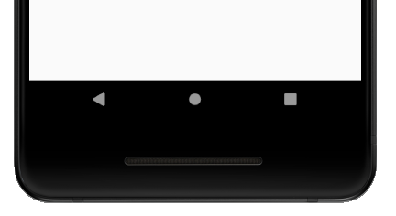
04-2: 여러 화면 만들고 화면 간 전환하기: Activity 실습 4 단계
4 단계 – 액티비티 간에 화면 전환을 할 때 애니메이션을 추가합니다.
애니메이션이 잘 되고 있죠? 대부분 잘 진행이 될 것입니다.
다만, Activity2에서 MainActivity로 전환할 때, 애니메이션에서 되지 않을 경우가 있는데, 찾아 보십시오.
우리가 구현한 버튼 클릭으로 앱을 진행하면, 화면 전환 애니메이션이 잘 이루어지지만, 시스템의 back 버튼으로 전환할 때는 애니메이션이 실행되지 않습니다. 왜 그럴까요?
왜냐하면, 시스템 back 버튼은 클릭하면, 우리의 코드를 실행하지 않기 때문입니다.
시스템의 back 버튼
여기를 클릭해도 animation이
작동이 되는지 확인해보세요

Slide 73
04-2: 여러 화면 만들고 화면 간 전환하기: Activity 실습 4 단계
4 단계 – 액티비티 간에 화면 전환을 할 때 애니메이션을 추가합니다.
어떻게 우리가 이런 시스템 back 버튼이 클릭 될 때, 우리의 코드를 실행시킬 수 있을까요?
시스템의 back 버튼은 시스템이 강제로 앱을 끝내는 것을 의미합니다.
시스템이 앱을 끝낼 때, 호출하는 메소드들 중에 하나를 우리가 "재정의(override)"할 필요성이 있는 것입니다. 그러면, 시스템 back 버튼이 눌러지면, 우리의 재정의 된 메소드를 호출해줍니다. 이 기회를 잡아서, 그곳에 animation 코딩을 해주면 됩니다.
그 메소드의 이름은 finish()입니다. onCreate() 메소드가 끝난 다음 빈 곳에 우 클릭하면 나타나는 메뉴에서 Generate ... 선택하고, 그 다음은 Override를 선택해서, finish 를 찾아 선택하십시오.

Slide 74
04-2: 여러 화면 만들고 화면 간 전환하기: Activity 실습 4 단계
4 단계 – 액티비티 간에 화면 전환을 할 때 애니메이션을 추가합니다.
어떻게 우리가 이런 시스템 back 버튼이 클릭 될 때, 우리의 코드를 실행시킬 수 있을까요?
시스템의 back 버튼은 시스템이 강제로 앱을 끝내는 것을 의미합니다.
시스템이 앱을 끝낼 때, 호출하는 메소드들 중에 하나를 우리가 "재정의(override)"할 필요성이 있는 것입니다. 그러면, 시스템 back 버튼이 눌러지면, 우리의 재정의 된 메소드를 호출해줍니다. 이 기회를 잡아서, 그곳에 animation 코딩을 해주면 됩니다.
그 메소드의 이름은 finish()입니다. onCreate() 메소드가 끝난 다음 빈 곳에 우 클릭하면 나타나는 메뉴에서 Generate ... 선택하고, 그 다음은 Override를 선택해서, finish 를 찾아 선택하십시오.
@Override
public void finish() {
super.finish();
overridePendingTransition(R.anim.slide_in_left, R.anim.slide_out_right);
}

Slide 75
04-2: 여러 화면 만들고 화면 간 전환하기: Activity 실습 4 단계 완성한 결과
여기를 클릭해도
animation이
작동이 됩니다.

Slide 76
04-2: 여러 화면 만들고 화면 간 전환하기: Activity 실습 - Using styles.xml
Recommended: 액티비티 사이의 화면 전환 애니메이션을 App 전체에 적용할 수 있는 방법입니다.
앱의 모든 화면들 간에 이런 애니메이션을 추가하기가 힘들 때는, 앱의 스타일 자체를 설정할 수도 있습니다.
<resources>
<!-- Base application theme. -->
<style name="AppTheme" parent="Theme.AppCompat.Light.DarkActionBar">
<!-- Customize your theme here. -->
<item name="colorPrimary">@color/colorPrimary</item>
<item name="colorPrimaryDark">@color/colorPrimaryDark</item>
<item name="colorAccent">@color/colorAccent</item>
<item name="android:windowAnimationStyle">@style/AppTheme.JoyActivityAnimation</item>
</style>
<style name="AppTheme.JoyActivityAnimation" parent="@android:style/Animation.Activity">
<item name="android:activityOpenEnterAnimation">@anim/slide_in_right</item>
<item name="android:activityOpenExitAnimation">@anim/slide_out_left</item>
<item name="android:activityCloseEnterAnimation">@anim/slide_in_left</item>
<item name="android:activityCloseExitAnimation">@anim/slide_out_right</item>
</style>
</resources>

Slide 77
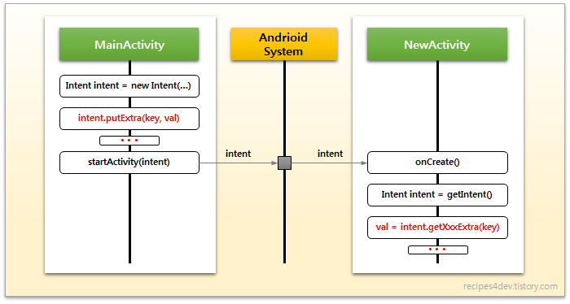
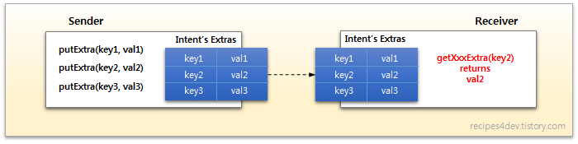
04-3: 인텐트 살펴보기
아래 그림은 Intent를 통해 데이터 전달이 이루어지는 과정을 정리한 것입니다. 데이터를 전달하기 위한 함수의 파라미터를 보면 단순히 데이터 값(val)만 지정하지 않고, 키(key)와 값(val)으로 구성된 한 쌍의 데이터를 같이 전달하는 것을 확인할 수 있습니다. 이는 Intent로 전달된 여러 종류의 데이터를 수신 측 Activity에서 식별할 수 있도록 해주기 위함입니다.

Slide 78
04-3: 인텐트 살펴보기
인텐트는 android.content 패키지 안에 정의되어 있으며, 앱 구성요소 간에 작업 수행을 위한 정보를 전달합니다.
다른 앱 구성 요소에 인텐트를 전달할 수 있는 대표적인 메소드는 다음과 같습니다.
startActivity(), startActivityForResult()
startService(), bindService()
broadcastIntent()
인텐트의 기본 구성 요소는 '액션(action)'과 '데이터(Data)'입니다. 액션은 수행할 기능이고, 데이터는 액션이 수행될 대상의 데이터를 의미합니다.
대표적 액션으로 ACTION_VIEW, ACTION_EDIT 등이 있습니다.
예를 들면, 인텐트 객체를 만들 때, ACTION_VIEW와 함께 데이터로 웹페이지 주소를 전달하면, 단말에서, 웹브라우저/웹페이지 화면이 뜹니다.
deprecated method:
Intent intent = new Intent(Intent.ACTION_VIEW, Uri.parse(data));

Slide 79
04-3: 인텐트 살펴보기
액션과 데이터를 이용해 인텐트를 만들고 필요한 액티비티를 띄어주는 대표적인 경우는 다음과 같습니다.
속성 | 설명
ACTION_DIAL | 주어진 전화번호를 이용해 전화 걸기 화면을 보여줌 Uri.parse("tel:01012349876")
ACTION_VIEW | URI 값의 유형에 따라 VIEW 액션이 다른 기능을 수행함 Uri.parse("https://google.com") Uri.parse("geo:36.10356, 129.38830") 전화번호부 데이터베이스를 보여줌 Uri.parse("content://contacts/people")
ACTION_EDIT | 전화번호부 데이터베이스에 있는 정보 중에서 ID 값이 2인 정보를 편집하기 위한 화면을 보여줌 Uri.parse("content://contacts/people/2")
Intent intent = new Intent(Intent.ACTION_VIEW, Uri.parse("http://google.com"));
startActivity(intent);

Slide 80
04-3: 인텐트 살펴보기
다음은 인텐트 생성자(Constructor)들입니다. 이를 살펴보면, 인텐트 객체는 액션과 데이터를 인수로 하여 만들 수도 있지만, 다른 인텐트나 클래스 객체를 인수로 하여 만들기도 한다는 것을 알 수 있습니다.
new Intent()
new Intent(Intent o)
new Intent(String action [, Uri uri])
new Intent(Context packageContext, Class<?> cls)
new Intent(String action, Uri uri, Context packageContext, Class<?> cls)
Intent is a class name in terms of Java
an Intent object or an instance of Intent
Intent is a class name in terms of Java

Slide 81
04-3: 인텐트 살펴보기
명시적 인텐트와 암시적 인텐트
명시적 인텐트 – 클래스 객체나 컴포넌트 이름을 지정하여 호출할 대상을 확실히 알 수 있는 경우
암시적 인텐트 – 액션과 데이터는 지정하긴 했지만, 호출할 대상이 달라질 수 있는 경우이며, 액션과 데이터 외에 여러 가지 속성을 가지고 있습니다.
범주(Category) – 액션이 실행되는데 필요한 추가적인 정보를 제공합니다. 예를 들어, CATEGORY_LAUNCHER 는 화면 상위 앱으로 설치된 앱들의 목록을 보여주는 어플리케이션 런처(Launcher)화면에 이 앱을 보여주어야 한다는 것을 의미합니다.
타입(Type) – 인텐트에 들어가는 데이터의 MINE 타입을 명시적으로 기정합니다
컴포넌트(Component) – 인텐트에 사용될 component class이름으로 명시적으로 지정합니다.
부가데이터(Extra Data) – 추가적으로 정보를 넣을 수 있도록 번들(Bundle) 객체를 담고 있습니다. 예를 들어, 이메일을 보내는 액션이 있다면, 이메일에 들어갈 제목, 내용 등을 부가 데이터로 넣어 전달해야 이메일 앱이 그 데이터를 받아 처리할 수 있습니다
Intent intent = new Intent(getApplicationContext(), Activity2.class);

Slide 82
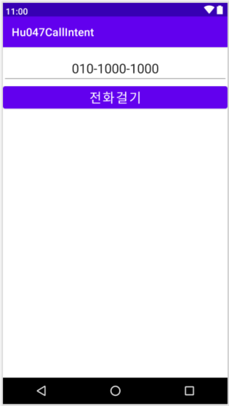
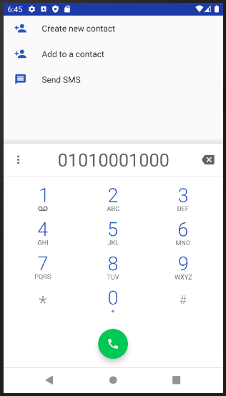
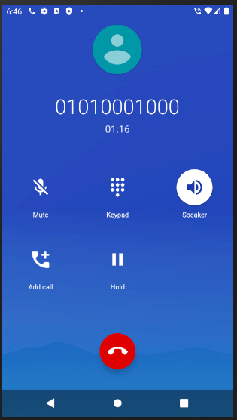
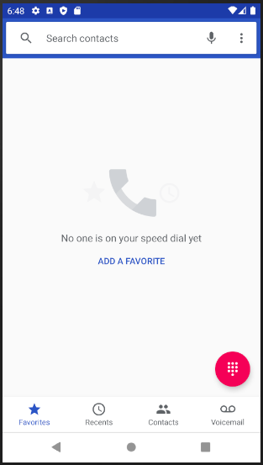
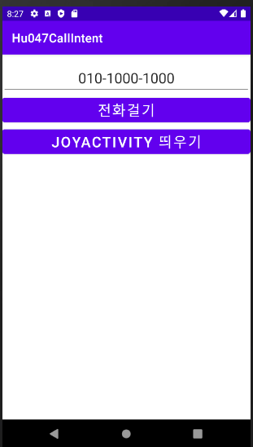
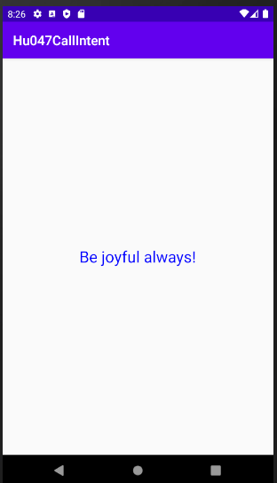
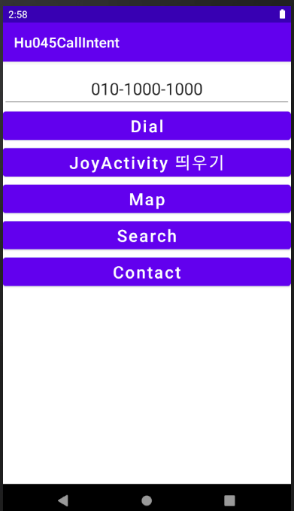
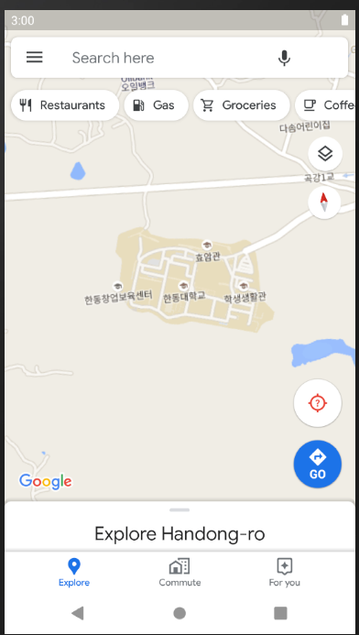
04-3: 인텐트 살펴보기 – 인텐트 실습 1
실습 1: 인텐트에 액션과 데이터를 넣어 다른 앱의 액티비티를 띄우는 경우와 실습 2: 컴포넌트 이름을 이용해 새로운 액티비티를 시작하게 하는 경우를 실습하고, Map, Search, Contacts 등의 액티비티를 띄우는 기능도 추가합니다.
실습 1
실습 2

Slide 83
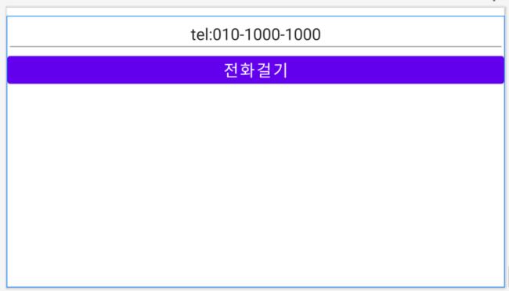
04-3: 인텐트 살펴보기 – 인텐트 실습 1
인텐트 실습 1: 인텐트에 액션과 데이터를 넣어 다른 앱(전화걸기)의 액티비티를 띄우도록 합니다.
새로운 Hu044CallIntent 프로젝트를 만들고, 패키지는 intent 로 설정합니다.
acctivity_main.xml 을 [Code] 탭에서 직접 작성해보세요. [Split]탭으로 하면, 결과를 보면서 할 수 있습니다.
TextView를 삭제하고, 레이아웃을 LinearLayout, marginTop=16, orientation=vertical로 설정합니다.
입력상자(Plain Text)를 다음과 같은 속성으로 추가합니다. lw=match_parent, lh=wrap_content, id=editText, textSize=24sp, text=010-1000-1000, textAlignment=center
버튼을 다음과 같은 속성으로 추가 합니다. lw=match_parent, lh=wrap_content, id=button, textSize=24, text=전화걸기,
marginTop=16
LinearLayout

Slide 84
04-3: 인텐트 살펴보기 – 인텐트 실습 1
인텐트 실습 1(계속): 인텐트에 액션과 데이터를 넣어 다른 앱(전화걸기)의 액티비티를 띄우도록 합니다.
이제 버튼 클릭 이벤트가 일어날 때마다 다음과 같은 작업이 일어나도록 코딩하면 됩니다. 물론, 이는 앱이 처음 만들어질 때, MainActivity의 onCreate() 메소드 안에서, 버튼의 setOnClickListener() 를 이용하여 구현할 수 있습니다.
anonymous inner class 로 구현하는 방법과 Lambda Expression으로 간단히 구현하는 방법으로 시도하십시오.
이벤트 알림을 받으면, 다음과 같은 작업이 일어나야 합니다.
버튼 이벤트 호입력상자의 값을 String으로 읽고, 그 앞에 "tel:"를 붙입니다. String dial = "tel:" + ...... ;
다음과 같이 인텐트 객체 intent를 만듭니다. Intent intent = new Intent(Intent.ACTION_VIEW, Uri.parse(dial));
만들어진 인텐트 객체 intent를 인자로 startActivity() 를 호출합니다. startActivity(intent);

Slide 85
04-3: 인텐트 살펴보기 – 인텐트 실습 1
인텐트 실습 1 계속: Using anonymous inner class
public class MainActivity extends AppCompatActivity {
@Override
protected void onCreate(Bundle savedInstanceState) {
super.onCreate(savedInstanceState);
setContentView(R.layout.activity_main);
// your code here
button.setOnClickListener(new View.OnClickListener() {
@Override
public void onClick(View view) {
// your code here
}
});
}
}
뷰 객체 참조 구하기
입력상자에 입력된 전화번호 가져오기
전화걸기 화면을 보여줄 인텐트 객체 생성
액티비티 시작하기

Slide 86
04-3: 인텐트 살펴보기 – 인텐트 실습 1
인텐트 실습 1 계속: Using anonymous inner class
public class MainActivity extends AppCompatActivity {
@Override
protected void onCreate(Bundle savedInstanceState) {
super.onCreate(savedInstanceState);
setContentView(R.layout.activity_main);
final EditText editText = findViewById(R.id.editText);
Button button = findViewById(R.id.button);
button.setOnClickListener(new View.OnClickListener() {
@Override
public void onClick(View view) {
String dial = editText.getText().toString();
Intent intent = new Intent(Intent.ACTION_VIEW, Uri.parse(dial));
startActivity(intent);
}
});
}
}
뷰 객체 참조 구하기
입력상자에 입력된 전화번호 가져오기
전화걸기 화면을 보여줄 인텐트 객체 생성
액티비티 시작하기

Slide 87
04-3: 인텐트 살펴보기 – 인텐트 실습 1
인텐트 실습 1 계속: Using Lambda Expression
앞에서 anonymous inner class 부분을 코멘트 처리하고, 위의 코드를 완성하십시오.
public class MainActivity extends AppCompatActivity {
@Override
protected void onCreate(Bundle savedInstanceState) {
super.onCreate(savedInstanceState);
setContentView(R.layout.activity_main);
// your code here
button.setOnClickListener(
// your code here
);
}
}
뷰 객체 참조 구하기
입력상자에 입력된 전화번호 가져오기
전화걸기 화면을 보여줄 인텐트 객체 생성
액티비티 시작하기

Slide 88
04-3: 인텐트 살펴보기 – 인텐트 실습 1
인텐트 실습 1 계속: Using Lambda Expression
앞에서 anonymous inner class 부분을 코멘트 처리하고, 위의 코드를 완성하십시오.
public class MainActivity extends AppCompatActivity {
@Override
protected void onCreate(Bundle savedInstanceState) {
super.onCreate(savedInstanceState);
setContentView(R.layout.activity_main);
final EditText editText = findViewById(R.id.editText);
Button button = findViewById(R.id.button);
button.setOnClickListener( view -> {
String dial = editText.getText().toString();
Intent intent = new Intent(Intent.ACTION_VIEW, Uri.parse(dial));
startActivity(intent);
});
}
}
뷰 객체 참조 구하기
입력상자에 입력된 전화번호 가져오기
전화걸기 화면을 보여줄 인텐트 객체 생성
액티비티 시작하기

Slide 89
04-3: 인텐트 살펴보기 – 인텐트 실습 1
인텐트 실습 1 결과 화면: 앱을 실행하면 다음과 같은 화면을 볼 수 있습니다.
버튼을 누르면 입력상자에 입력 값을 가져와 인텐트의 파라미터로 전달하므로 입력상자에 입력된 전화번호를 바꾸면 다른 번호로 전화를 걸도록 만들 수 있습니다.
실습 1

Slide 90
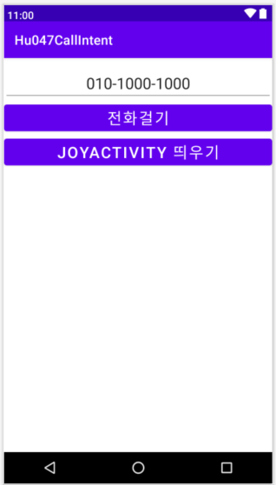
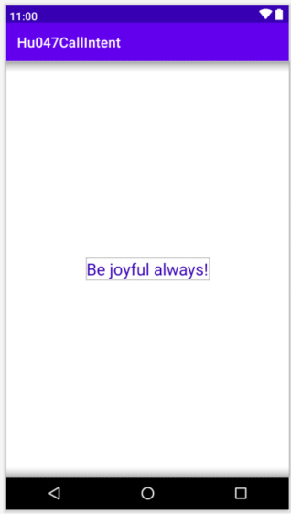
04-3: 인텐트 살펴보기 – 인텐트 실습 2
인텐트 실습 2: 인텐트를 사용하여 액티비티를 띄워주는 두 번째 경우입니다.
Step1: 프로젝트 창에서 app 항목을 선택하고 우 클릭 메뉴에서 [New → Activity → Empty Activity]를 선택하여 새 액티비티를 만듭니다. 새로 추가하는 액티비티 이름은 JoyActivity 로 합니다.
여기서 JoyActivity.java 와 activity_joy.xml 이 짝으로 생성됩니다.
intent
JoyActivity.java
activity_joy.xml

Slide 91
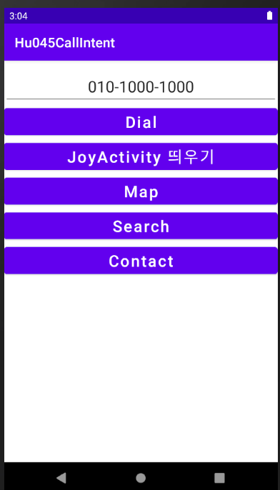
04-3: 인텐트 살펴보기 – 인텐트 실습 2
인텐트 실습 계속: 인텐트를 사용하여 액티비티를 띄워주는 두 번째 경우입니다.
Step 2: 화면 만들기
activity_joy.xml 를 [Split]탭으로 열고, 레이아웃을 LinearLayout 으로 변경하고, orientation=vertical, gravity=center로 설정합니다. TextView를 하나 추가하고, lw=wrap_content, lh=wrap_content, textSize=24, textColor=@color/purple_700", text="Be joyful always!" 로 설정합니다.
activity_main.xml 에 [JoyActivity 띄우기] 버튼(id=button2)을 [전화걸기] 버튼 밑에 추가합니다.
또한 그 밑에 버튼 3 개(button3, button4, button5)를 Map, Search, Contacts를 위해 추가합니다.
intent
JoyActivity.java
activity_joy.xml

Slide 92
04-3: 인텐트 살펴보기 – 인텐트 실습 2
Step 3: MainActivity.java 파일로 돌아와 [JoyActivity 띄우기] 버튼을 누르면 JoyActivity 가 나타나도록 코딩을 추가합니다.
Using Lambda Expression & anonymous object
...
Button button2 = findViewById(R.id.button2);
button2.setOnClickListener(new View.OnClickListener() {
@Override
public void onClick(View view) {
Intent intent = new Intent();
ComponentName name = new ComponentName("org.joy.intent", "org.joy.intent.JoyActivity");
intent.setComponent(name);
startActivity(intent);
}
});
...
MainActivity.java 파일 맨 위에 있는 패키지 이름과 동일해야 합니다.
컴포넌트 이름을 지정할 수 있는 객체 생성
인텐트 객체에 컴포넌트 지정
액티비티 띄우기
button2.setOnClickListener(view -> startActivity(new Intent().setComponent(
new ComponentName("org.joy.intent", "org.joy.intent.JoyActivity"))) );

Slide 93
04-3: 인텐트 살펴보기 – 인텐트 실습 2
Step 4: Map, Search, Contacts 버튼을 위해서, Intent.ACTION_VIEW와 다음과 같은 Uri를 사용하십시오.
Uri.parse("geo:36.10356, 129.38830")
Uri.parse("https://google.com")
Uri.parse("content://contacts/people")

Slide 94




04-3: 인텐트 살펴보기 – 인텐트 실습 2
인텐트 실습 2 결과 보기: 앱을 실행하십시오.

Slide 95
04-3: 인텐트 살펴보기
다음은 인텐트 클래스에 정의된 다양한 액션 정보입니다.
ACTION_MAIN ACTION_VIEW
ACTION_ATTACH_DATA ACTION_ANSWER
ACTION_EDIT ACTION_INSERT
ACTION_PICK ACTION_DELETE
ACTION_CHOOSER ACTION_RUN
ACTION_GET_CONTENT ACTION_SYNC
ACTION_DIAL ACTION_PICK_ACTIVITY
ACTION_CALL ACTION_SEARCH
ACTION_SEND ACTION_WEB_SEARCH
ACTION_SECOND ACTION_FACTORY_TEST
많이
사용함

Slide 96
04-6: 액티비티 수명주기와 SharedPreferences 이해하기
액티비티 수명주기
앱이 실행되는 도중에 전화가 오면 단말의 통화 앱이 화면에 나타나기 때문에 여러분의 앱 화면은 다른 화면 뒤로 들어가 중지될 수 있습니다.
이와 같이 액티비티는 처음 실행될 때 메모리에 만들어지는 과정부터 시작해서 실행과 중지, 그리고 메모리에서 해제되는 여러 과정의 상태를 시스템이 모두 관리하며, 각각의 상태에서 해당하는 메시지를 자동으로 호출합니다.
예를 들어, 액티비티에 기본으로 만들어져 있는 onCreate() 메소드는 액티비티가 만들어질 때 시스템이 자동으로 호출하는 메소드입니다.
대표적인 액티비티 상태는 다음과 같습니다.
상태 | 설명
실행(Running) | 화면 상에 액티비티가 보이면서 실행되어 있는 상태
일시 정지(Paused) | 사용자에게 보이지만, 다른 액티비티가 위에 있어 포커스를 받지 못한 상태
중지(Stopped) | 다른 액티비티에 의해 완전히 가려져 보이지 않는 상태

Slide 97
04-6: 액티비티의 수명주기와 SharedPreferences 이해하기
액티비티의 상태 정보가 변화하는 것을 액티비티의 수명주기 life cycle하며, 다음과 도식화 해볼 수 있습니다.
새로운 액티비티
onCreate()
onStart()
onResume()
, 사용자와 상호작용 직전에 항상 호출
실행
onResume()
onPause()
다른 액티비티를 시작하려고 할 째 호출, 현재 앱 data저장,
모든 작업을 중지하고 돌아가야 다른 액티비티를 시작할 수 있음
일시정지
onRestart()
onStart()
onResume()
onStop()
액티비티가 사용자에게 더 이상 보이지 않을 때 호출됨
액티비티가 소멸되거나 다른 액티비티가 화면을 가릴 때 호출됨
중지
onRestart: 액티비티가 중지된 이후 다시 시작되기 직전에 호출됨. 이 메소드 다음에는 항상 onStart() 메소드가 호출됨
onDestroy()
액티비티가 소멸되어 없어지기 전에 호출됨
액티비티가 마지막으로 받는 메소드로 호출딤
소멸

Slide 98


04-6: 액티비티의 수명주기와 SharedPreferences 이해하기
액티비티 수명주기 실습
액티비티 수명주기를 확인하기 위해 액티비티에 들어있는 몇 가지 메소드에 토스트 메시지를 넣어 확인합니다.
전체 흐름:
예전에 실습처럼, JoyActivity를 새로 추가합니다. 그리고, MainActivity에서 [Start JoyActivity] 버튼을 눌렀을 때, JoyActivity를 띄웁니다. JoyActivity에는 [Return to MainActivity] 버튼을 눌렀을 때 이전 화면(MainActivity)으로 돌아가게 합니다. 이 과정에서 액티비티의 수명주기를 확인해 봅니다.

Slide 99
04-6: 액티비티의 수명주기와 SharedPreferences 이해하기
액티비티 수명주기 실습
Step 1: 새 프로젝트 생성과 Layout 설정
새로운 Hu046LifeCycle을 만들고, 패키지 이름은 activity로 입력합니다.
activity_main.xml을 열어 기존의 텍스트뷰를 "MainActivity"로 수정하고, 그 아래에 [Start JoyActivity] 버튼을 추가한다. 두 뷰가 화면 가운데 위치하도록. ConstraintLayout vertical, chained 그리고 packed를 사용합니다. 버튼의 marginTop = 24dp로 설정합니다.
예전에 실습처럼, JoyActivity를 새로 추가하십시오(app → new → activity → Empty Activity) JoyActivity.java 파일과 activity_joy.xml 파일이 생성되어 추가된 것을 확인하십시오.
activity_joy.xml에는 [Return to MainActivity] 버튼을 추가하십시오.

Slide 100

04-6: 액티비티의 수명주기와 SharedPreferences 이해하기
액티비티 수명주기 실습
Step 2: MainActivity에서 [Start JoyActivity] 버튼을 눌렀을 때, JoyActivity를 띄우면 MainActivity는 스택에 들어가므로, 수명주기의 상태 변화가 일어납니다. 상태 변화를 확인하기 위해 MainActivity.java 파일에 몇 개의 메소드 재정의합니다.
MainActivity 클래스 코드 안에서, 우 클릭하여 Generate → Override Methods … 메뉴를 누르면 나오는 부모 클래스의 메소드들 중에서, 우리가 재정의(Override)할 메소드들을 선택할 수 있습니다. 이 때 [ctrl]을 눌러서 여러 개를 onStart, onStop, onResume, onPause, onDestory 를 선택하고 OK 하면, 선택한 메소드 코드가 자동으로 추가 됩니다. 이 메소드들이 이제 액티비티의 상태에 따라 호출이 됩니다.

Slide 101
04-6: 액티비티의 수명주기와 SharedPreferences 이해하기
액티비티 수명주기 실습 – MainActivity.java 수정
public class MainActivity extends AppCompatActivity {
public static final String TAG = "HuStar";
@Override
protected void onCreate(Bundle savedInstanceState) {
super.onCreate(savedInstanceState);
setContentView(R.layout.activity_main);
Button button = findViewById(R.id.button);
button.setOnClickListener(new View.OnClickListener() {
@Override
public void onClick(View v) {
Intent intent = new Intent(getApplicationContext(), JoyActivity.class);
startActivity(intent);
}
});
println("onCreate() called");
}
...
button.setOnClickListener( view -> startActivity( new Intent(getApplicationContext(), JoyActivity.class) ) );

Slide 102
04-6: 액티비티의 수명주기와 SharedPreferences 이해하기
액티비티 수명주기 실습 – MainActivity.java 수정
...
...
@Override
protected void onStart() {
super.onStart();
println("OnStart() called");
}
// 같은 방법으로 onStop(), onDestory(), onPause(), onResume()을 여기에 추가하십시오.
public void println(String msg) {
Toast.makeText(this, msg, Toast.LENGTH_LONG).show();
Log.d(TAG, msg);
}
}

Slide 103
04-6: 액티비티의 수명주기와 SharedPreferences 이해하기
액티비티 수명주기 실습
Step 3: 예전에 실습처럼, JoyActivity를 새로 추가하고 MainActivity에서 [Start JoyActivity] 버튼을 눌렀을 때, JoyActivity를 띄우도록 소스코드를 수정합니다. JoyActivity에는 [MainActivity로 돌아가기] 버튼을 추가하여, 이 버튼을 눌렀을 때 이전 화면(MainActivity)으로 돌아가게 합니다.
app 폴더 위에 우클릭하여 new → activity → empty activity 를 시작하여, Activity Name은 JoyActivity, Layout Name은 activity_joy로 설정된 것을 확인하십시오.
activity_joy.xml 레이아웃의 중앙에 [Return to MainActivity] 버튼(id=button)을 추가합니다.

Slide 104
04-6: 액티비티의 수명주기와 SharedPreferences 이해하기
액티비티 수명주기 실습 – JoyActivity.java 수정
Can you do it using Lambda expression?
public class JoyActivity extends AppCompatActivity {
@Override
protected void onCreate(Bundle savedInstanceState) {
super.onCreate(savedInstanceState);
setContentView(R.layout.activity_joy);
Button button = findViewById(R.id.button);
// invoke setOnClickListener() to get the callback, invoke finish() in onClick()
// your code here
}
}
자동으로 부여 되는 button id 와 일치하는지 확인하십시오

Slide 105




04-6: 액티비티의 수명주기와 SharedPreferences 이해하기
액티비티 수명주기 실습
앱을 실행해서 화면 전환과 logcat 메시지를 확인합니다.
"onDestroy() called" 메시지를 확인해 보았나요? 단말에서 어떻게 해야 이 메시지가 출력되나요?

Slide 106


04-6: 액티비티의 수명주기와 SharedPreferences 이해하기
액티비티 수명주기 실습
앱을 실행할 때 Logcat 창을 보면 너무 많은 메시지가 출력되어, 우리가 출력한 메시지를 찾을 수 없습니다.
그러한 경우, 우리가 코딩할 때, Log.d() 의 첫번째 파라마터로 입력한 'HuStart' tag로 검색할 수 있습니다.
Logcat 창의 오른쪽 끝에 콤보박스를 눌러보면 Edit Filter Configuration 항목을 선택하고, 그 안에 log tag 에 'HuStar'를 입력합니다.
그리고, 또한 logcat 창의 검색에 HuStar를 입력하고, 앱을 실행하면 됩니다.
그러면, 액티비티 진행 순서가 onCreate→onStart→onResume→onPause→onStop→onDestroy 인 것을 알게 됩니다.

Slide 107
04-6: 액티비티 수명주기와 SharedPreferences 이해하기
SharedPreferences 이해하기
앱 안에서 간단한 데이터를 저장하고 복원할 때, SharedPreferences 를 사용할 수 있는데, 개발자 입장에서는 그러한 정보를 저장할 파일을 만들고 관리할 필요가 없는 편리함이 있습니다. 이 때 onPause() 메소드 안에서 저장하고, onResume()에서 복원합니다.
예를 들면, 사용자가 이전에 앱을 사용할 때 입력해 두었던 login name 같은 값을 복원해주는 것입니다.
.

Slide 108
04-6: 액티비티 수명주기와 SharedPreferences 이해하기
SharedPreferences 실습:
Hu043ActivityOne 혹은 Hu043ActivityFour 프로젝트 폴더를 복사하여 Hu046Preference 프로젝트 폴더를 만듭니다. 패키지 이름은 activity라고 똑같이 유지할 수 있으므로, 단지 strings.xml 과 settings.gradle 파일에 있는 프로젝트 이름만 수정하면 됩니다.
여기서는 사용자가 입력하는 EditText 입력상자의 내용을 저장하고, 복원합니다. ActivityOne에서는 editText 변수가 onCreate() 메소드 안에 final로 정의되어 있으나, 이제는 클래스 변수가 되어야 하므로, 아래와 같이, class MainActivity의 전역 변수로 정의합니다.
public class MainActivity extends AppCompatActivity {
...
EditText editText;
...
@Override
protected void onCreate(Bundle savedInstanceState) {
...
editText = findViewById(R.id.editText);
...
Log.d(TAG, "onCreate() called");
}
...
...

Slide 109
04-6: 액티비티 수명주기와 SharedPreferences 이해하기
SharedPreferences 실습:
MainActivity.java 코드를 수정하여 입력상자 greetings 참조를 구하고, text 속성의 값을 SharedPreferences 클래스를 이용하여 onPause() 안에서 저장하고, onResume()에서 복원하도록 합니다.
PREF_KEY = "greet"를 정의하여 사용합니다.
public class MainActivity extends AppCompatActivity {
public static final String UPPER_SERVICE = "org.joy.activity.UPPER_SERVICE";
static final String TAG = "HuStar";
static final String PREF_KEY = "greet";
EditText editText;
...
protected void saveState() {
Log.d(TAG, "saveState()");
String msg = editText.getText().toString().trim();
if (msg.length() > 0) {
SharedPreferences pref = getSharedPreferences(PREF_KEY , Activity.MODE_PRIVATE);
SharedPreferences.Editor editor = pref.edit().clear();
editor.putString(PREF_KEY, msg);
editor.commit();
Log.d(TAG, " saved msg: " + msg);
}
Log.d(TAG, "saveState() ends");
}
// restoreState() 메소드도 여기에 코딩합니다.
...

Slide 110
04-6: 액티비티 수명주기와 SharedPreferences 이해하기
SharedPreferences 실습:
protected void restoreState() {
Log.d(TAG, "restoreState()");
SharedPreferences pref = getSharedPreferences(PREF_KEY , Activity.MODE_PRIVATE);
if (pref.contains("greet")) {
String msg = pref.getString(PREF_KEY, "");
editText.setText(msg);
Log.d(TAG, " restored msg: " + msg);
}
Log.d(TAG, "restoreState() ends");
}
@Override
protected void onResume() {
super.onResume();
restoreState();
Log.d(TAG, "onResume() ends");
}
@Override
protected void onPause() {
super.onPause();
saveState();
Log.d(TAG, "onPause() ends");
}
}// end of MainActivity
onDestroy()도 추가하여 앱이 단말에서 확실히 종료된 것을 logcat을 통해 확인하십시오.
@Override
protected void onDestroy() {
super.onDestroy ();
Log.d(TAG, "onDestroy () ends");
}

Slide 111




04-6: 액티비티 수명주기와 SharedPreferences 이해하기
SharedPreferences 실습:
Activity 간에 저장하는 것이 아니라, 앱이 종료되고(onDestroy) , 단말에서 그 앱을 다시 시작할 때(onCreate), 지난 번 실행한 앱의 editText에 있었던 메시지를 복원하여 보여줍니다.
아래와 같이 액티비티 수명주기에서 배운 메소드들을 사용하여 확인해 보십시오.

Slide 112
04
Android Studio
Multiple Activities
Next Topic: Fragment

